Slide 1

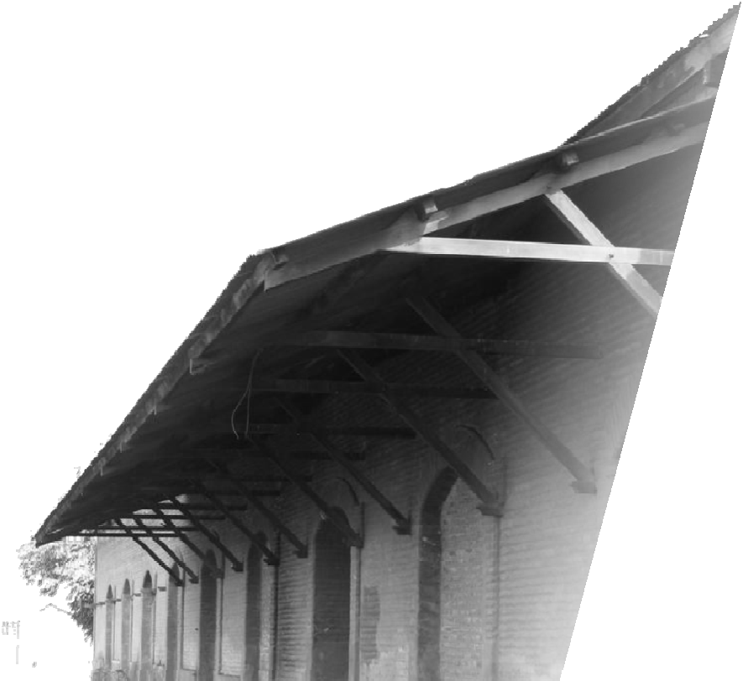
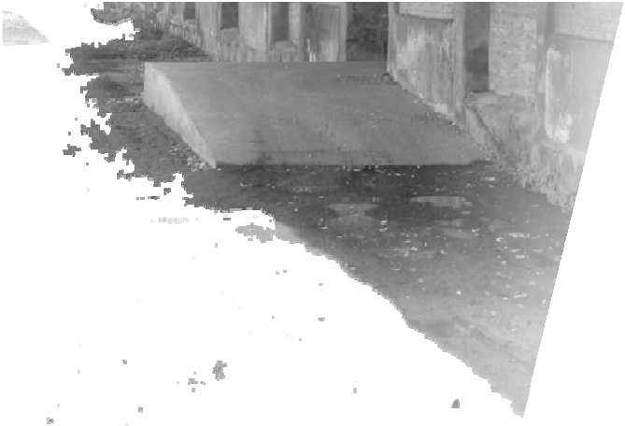
Plan de Gestión Cultural
Centro Cultural “Estación Quillota”
Lineamientos Estratégicos Programa Arquitectónico Estructura de Gestión

Slide 2

2
Centro Cultural “Estación Quillota”
ÍNDICE
Plan de Gestión Cultural
1.- | Antecedentes: Análisis de Situación y Proyección | 4
2.- | Foda | 6
3.- | Anexo Antecedentes de Gestión | 8
3.1.- | Sala Teatro “Diego Portales” | 9
3.2.- | Sala de Exhibición “Salón Urbano” | 11
3.3.- | Escuela de Danza Moderna | 19
3.4.- | Escuela de Bellas Artes | 14
4.- | Line amientos Estratégicos Centro Cultural | 24
4.1.- | Misión, Visión, Objetivos Estratégicos | 25
4.2.- | Líneas Estratégicas | 26
4.3.- | Estrategia de Producto y/o Servicio | 30
4.4.- | Estrategia de Precio | 40
4.5.- | Estrategia de Distribución | 41
4.6.- | Estrategia de Comunicación | 41
5.- | Programa Arquitectónico | 43
5.1.- | Descripción de Ocupación de Espa cios | 46
5.2.- | Planigrafia | 44-45
5.3.- | Espacios Formativos | 46
5.4.- | Espacios Exhibitivos, Área Administrativa y otros | 58
6.- | Utilización de los Espacios | 62
6.1.- | Cronograma de Actividades | 63
6.2.- | Uso Semanal de los Espacios | 64-65
6.3.- | Flujos de Público | 67
7.- | Estructura de Gestión | 68
7.1.- | Organigramas | 69
7.2.- | Estructura Jurídico Administrativa | 71
7.3.- | Modelo de Seguimiento y Control | 73
7.4.- | Modelo de Financiamiento | 75
7.5.- | Flujo Caja | 76
8.- | Anexos | 77
2

Slide 3
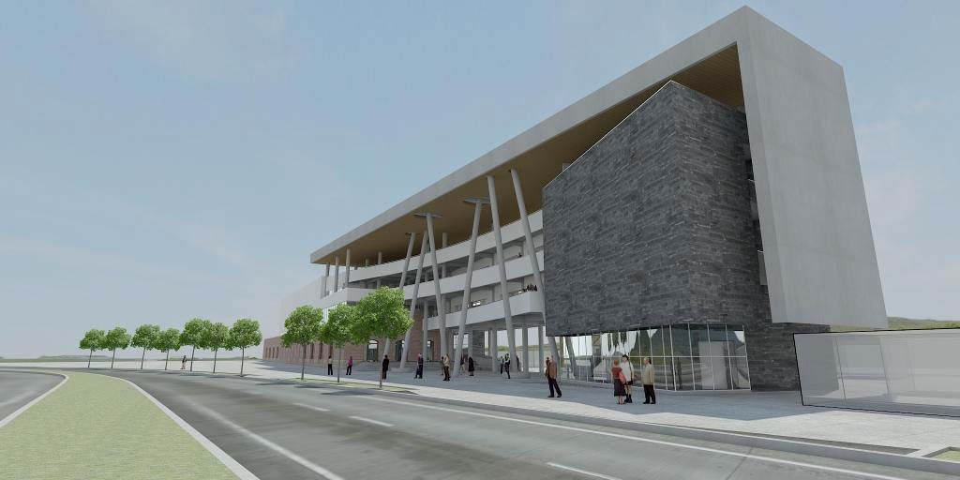
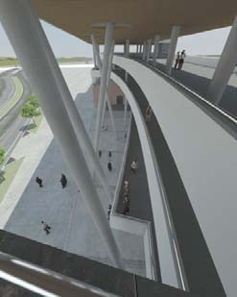
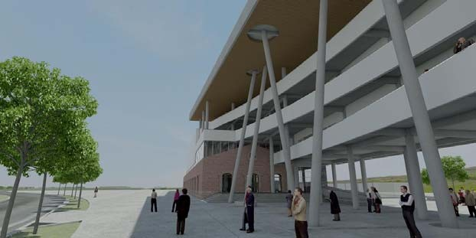
3
Centro Cultural “Estación Quillota”
Plan de Gestión Cultural
Institución:
Centro Cultural “Estación Quillota”
Quinta Región de Valparaíso
Región:
Quillota
Ciudad:
Quillota
Comuna:
Responsable:
Dirección: Teléfono:
Luis Alberto Mella Gajardo
Ariztía esquina Condell, ex Recinto Estación
56(33)291100
Fax:
56(33)291102
3

Slide 4
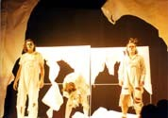
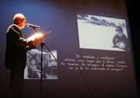
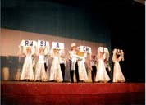
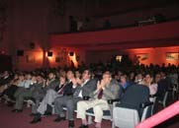
4
Centro Cultural “Estación Quillota”
Antecedentes
Quillota, en estos últimos veinte años, se ha ido convirtiendo en el centro de las más
varia das manifestaciones artísticas, desde el teatro clásico al teatro de vanguardia, de la alfarería a la performanc e audiovisual, pasando por el folklore tradicional y latinoamericano, danza clásica y moderna; nu trida agenda que no es sino el reflejo del tra bajo anónimo y dedicado de nuestros gestores y actores culturales a lo largo de todo el año, ya sea bajo el alero mu nicip al o en sus propias comunidades, agru- paciones y colectivos, en solitario o en sus hogares y talleres.
Asumiendo el rol protagónico que nos corresponde como una comuna humana, saludable e innovadora, entendemos a la cultura en su más amplio sentido como la acción de cultivar el espíritu humano, que encuentra su manifesta ción a través del desarrollo y expresión de sus capacidades creativas, las que se proyectan a la ge- neración de un modelo alternativo de desarrollo centrado en los principios de la humanidad y la solidaridad; y que se consolide como un espacio de libertad en donde todos tengan cabida para desarrollar sus potenciales creativos y a benefi- ciarse del de sus pares.
En este sentido, entendemos que la cultura no sólo se circunscribe a las expresiones artísticas e intelectuales -que son per se su modo de expresión- sino más bien es el reflejo de nuestra sociedad en su totalidad. Y ahí radica el desafío; no de una socie- dad pasiva que consume cultura sino que crea y cultiva la propia; que encuentra sus referentes y no refleja los foráneos de moda; una sociedad revolucionaria que es capaz de imaginarse a sí misma alcanzando nuevos horizontes .
Entendemos que los esfuerzos y emprendimientos que desarrollamos a través de la gestión de la Unidad de Comunicaci ones, Cultura y Turismo constituyen una herra- mienta de desarrollo integral de la persona y un lenguaje de expresión capaz de proyectar una nueva visión de la sociedad. Reivindicamos, a lo menos, una actitud de búsqueda o compromiso con el rescate de nuestros elementos culturales identi- tarios frente a una sociedad globalizada que nos impone criterios estéticos forá- neos.
Consecuentemente, frente al eventismo y metas cortopla cistas sostenemos la im- portancia de la Academia Formativa como un sólido punto de partida para iniciar un debate serio sobre el arte (en sus más amplias manifesta ciones) como objeto y concepto, propiciando un espíritu crítico y reflexivo frente a sus múltiples manifesta- ciones históric as y contemporáne as para sí aportar a la extensión, difusión y desa- rrollo integrado de las Artes y la Cultura desde y para Quillota .
Plan de Gestión Cultural
4

Slide 5
5
Centro Cultural “Estación Quillota”
Antecedentes
Análisis situación actual y proyección
Hoy en Quillota poseemos un público objetivo cautivo y productos y servicios defini- dos tanto para nuestras iniciativas de formación como de exhibición y eventos; lo que se ve refleja do en la permanencia en el tiempo y resulta dos obtenidos en las diferentes ejercicios de gestión de la Sala Teatro Municipal, Sala de Exhibición Salón Urbano, Escuela de Bellas Artes y Escuela de Danza Moderna, constituyéndose en una base de sustentabilid ad para la proyección del Centro Cultural Estación Quillo- ta (ver anexos).
En cuanto a infra estructura cultural municipal, si bien existe, no cumple satisfactoria- mente con todos los requerimientos de infra estructura equipamiento y localización adecuados para el desarrollo integral de las diversas manifestaciones existentes y que se ha proyectado su incorporación al Centro Cultural “Estación Quillota ”.
Específicamente: la Casa de la Cultura, además de ser un bien inmueble cedido en comodato precario, no posee la amplitud en sus dependencias para que puedan desarrollarse clases y ensayos de la Orquesta Juvenil Municip al y Taller de Teatro Municip al. La Escuela de Danza Moderna funciona en dependencias cedidas por establecimientos educacionales u otras dependencias municipales. La Escuela de Bellas Artes, si bien posee su propia infraestructura, se encuentra ubicada en la lo- calidad de El Boco distante unos 2,5 km desde el centro de la ciuda d y por ser sec- tor rural dispone de locomoción colectiva só lo en algunos horarios; lo que hace in- sostenible por ejemplo programas de estudio con horario vespertino.
Por consiguiente, concentrar e integrar estas iniciativas permitiría mejorar las relacio- nes entre clientes y usuarios; optimizar el flu jo de la información; informar, captar y promover un mayor consumo cultural captando nuevos clientes y usuarios al sensibi- lizar y formar a los públicos objetivos.
Respecto a la competencia, poseemos una oferta de productos y servicios en el área de formación de pregrado especializa dos estructura dos y en funcionamiento, nichos de mercado en los que estamos posiciona dos.
En cuanto a los canales de distribución, existen en la Región centros de formación profesional en artes en sus diferentes ramas en donde nuestros alumnos pueden continuar sus estudios, además de un circuito de galerías y salas de exhibición en donde exponer sus creaciones.
.
Plan de Gestión Cultural
5

Slide 6
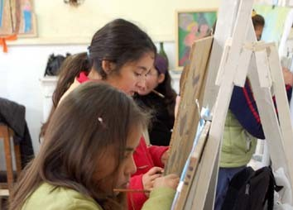
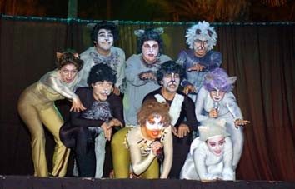
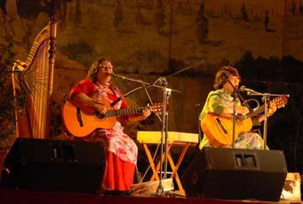
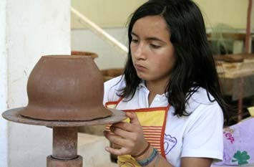
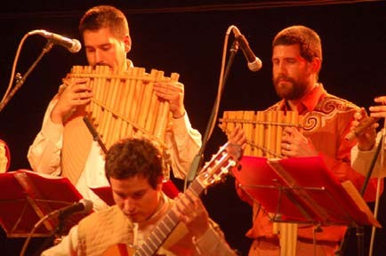
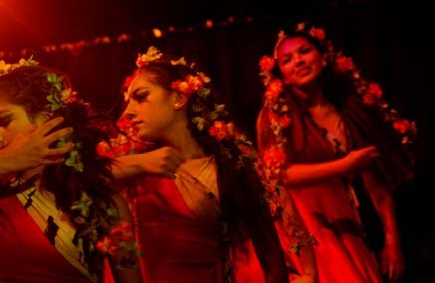
6
Centro Cultural “Estación Quillota”
F.O.D.A Fortalezas:
Contar con el soporte administrativo, financiero y profesional de la Municipalidad de Quillota.
Gestión edilicia comprometida con el desarrollo cul- tural de la comuna.
Tener como sede un edificio con un valor histórico- patrimonial intrínseco.
Contar con un público cautivo para las diversas ma- nifestaciones artísticas-culturales.
Estar ubicado en un barrio patrimonial, cruzado por los principales ejes viales de la ciudad a pocas cua- dras del centro cívico.
Contar con iniciativas y elencos que han posicionado a Quillota como un destacado cultor de las artes escénicas, musicales , literarias y visuales.
Poseer en el ámbito formativo a la Escuela Munici- pal de Danza Moderna y la Escuela Municipal de Be- llas Artes, que han integrado una completa malla cu- rricular, garantizando la proyección académica.
Poseer raíces, tradiciones e historia que se remon- tan a tiempos prehispánicos
Plan de Gestión Cultural
6

Slide 7
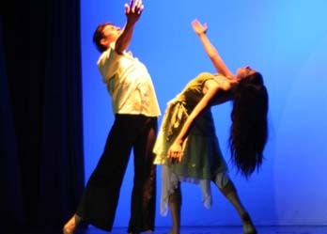
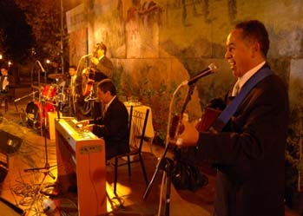
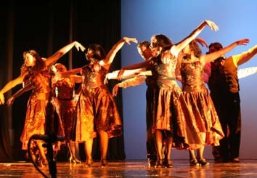
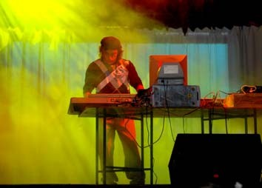
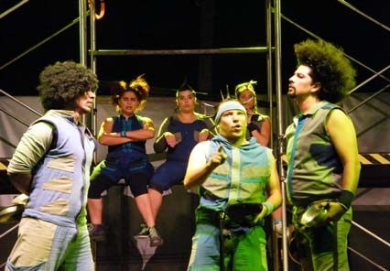
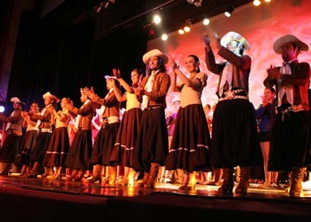
7
Centro Cultural “Estación Quillota”
Oportunidades:
Trabajo conjunto con la institucionalidad cultural a través del Consejo de la Cultura y las Artes de la Región de Valparaíso.
El apoyo y compromiso del Gobierno Regional de Valparaíso a las iniciativas culturales.
La asociatividad establecida entre la municipalidad y las diversas agrupaciones, gestores culturales y artis- tas independientes de la comuna.
La disponibilidad de fondos concursables para finan- ciar las iniciativas a desarrollar.
Debilidades:
Compartir un presupuesto municipal con ítems de mayor prioridad que podrían acotar los recursos disponibles.
Amenazas:
Plan de Gestión Cultural
La cercanía geográfica respecto a Valparaíso y San- tiago, los dos polos de mayor consumo cultural a nivel nacional, opacando con una cartelera de mayor atractivo, disminuyendo nuestro público objetivo.
La posible inestabilidad de las políticas culturales en su proyección futura.
•
7

Slide 8
8
Centro Cultural “Estación Quillota”
Plan de Gestión Cultural
Anexo
Antecedentes de Gestión
Sala Teatro “Diego Portales”
Sala de Exhibición Salón Urbano Escuela de Danza Moderna Escuela de Bellas Artes
8

Slide 9

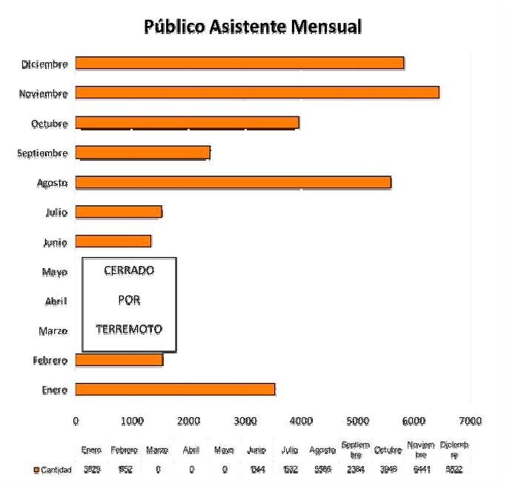
9
Centro Cultural “Estación Quillota”
Antecedentes de Gestión Sala Teatro “Diego Portales”
Plan de Gestión Cultural
A pesar de tres meses de ina ctividad, cuando fue utilizado como centro de acopio de ayuda para los damnific ados del terremoto, el Teatro Municipal “Diego Portales” recibió du rante el año 2010 a más de treinta dos mil asistentes.
El tradicional recinto, que es una de las pocas salas de sus característic as que sobrevive en la región interior, fue el recinto elegido para la realiza ción de 169 actividades.
De acuerdo al informe de la Administra ción del recinto, la s artes escénic as y espectáculos convocaron al 48 % de los asistentes; mientras que el 52 % restante corresponden a us o de colegios y centros educativos, asambleas y reuniones de comités habitacionales, instituciones sociales, ensayos, clases, talleres y seminarios entre otras.
Del uso de la sala el 63% corresponde a iniciativas o requer imientos municipales y un 37% a Clientes Externos. De la totalidad de las actividades municipales realizadas un 62% fueron de carácter artístico-cultural, un17% organizadas o patrocinadas por DIDECO, un 14% relacionadas con colegios m unicipalizados y de la RedQ y un 7% a Administra ción y Alcaldía.
De la categoriza ción de las actividades realizadas en la Sala: un 37% correspondieron a Galas o Funciones, 25% Taller o Clases, un 19% a Actos, 14% reuniones; Audiovisual 3% y un 1% a Charlas y Exposiciones respectivamente.
El ingreso por concepto de Arriendo año 2010 fue de $ 2.240.890 pesos.
9

Slide 10

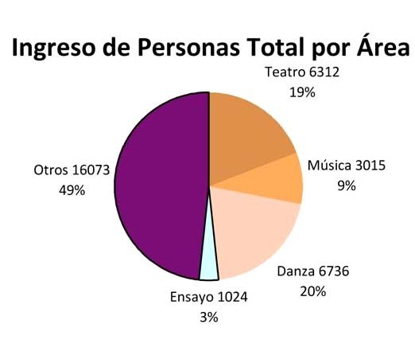
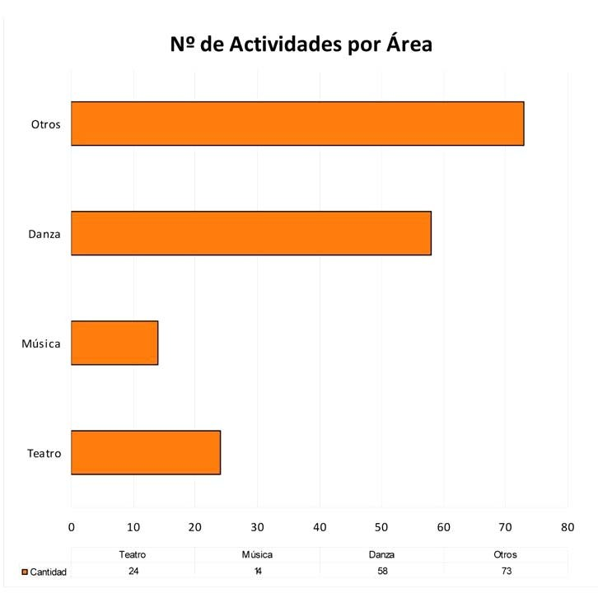
10
Centro Cultural “Estación Quillota”
Plan de Gestión Cultural
10

Slide 11

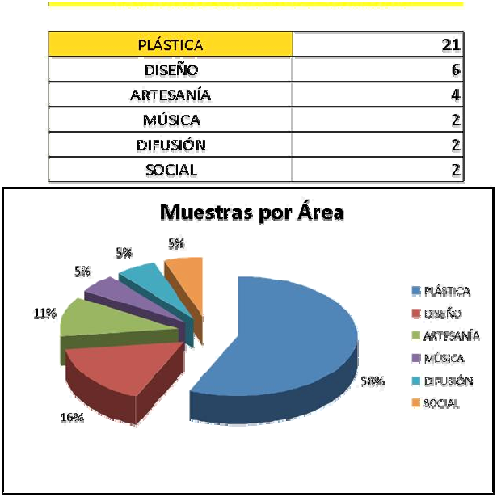
11
Centro Cultural “Estación Quillota”
Antecedentes de Gestión
Sala Exhibición “Salón Urbano”
Plan de Gestión Cultural

Slide 12

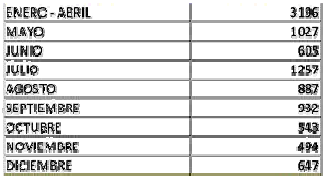
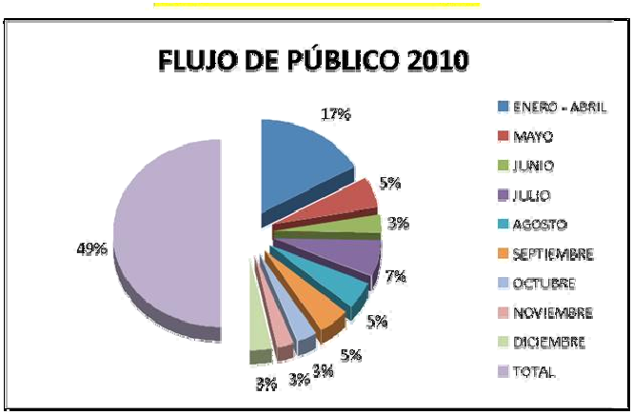
12
Centro Cultural “Estación Quillota”
Plan de Gestión Cultural

Slide 13
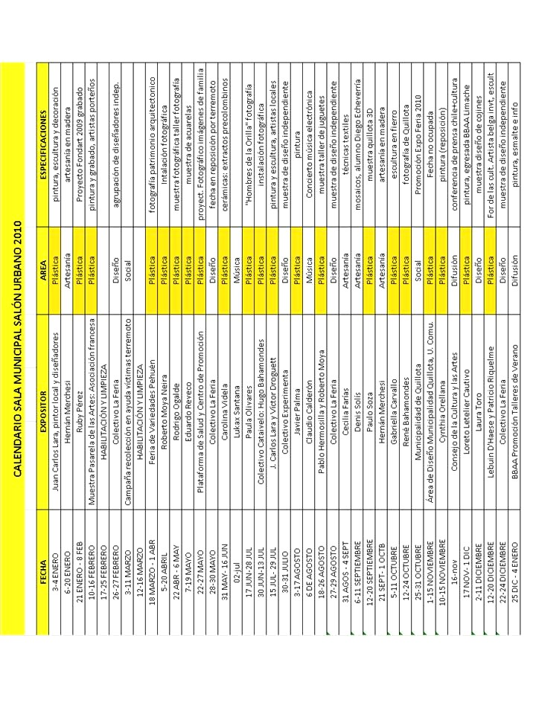
13
Centro Cultural “Estación Quillota”
Plan de Gestión Cultural
13

Slide 14

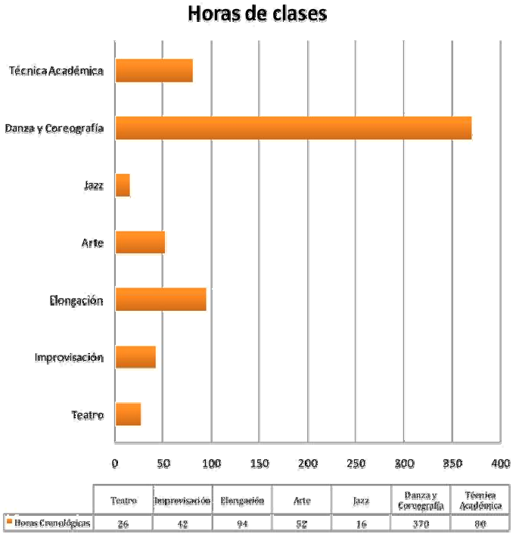
14
Centro Cultural “Estación Quillota”
Antecedentes de Gestión Escuela de Danza Moderna
Plan de Gestión Cultural

Slide 15
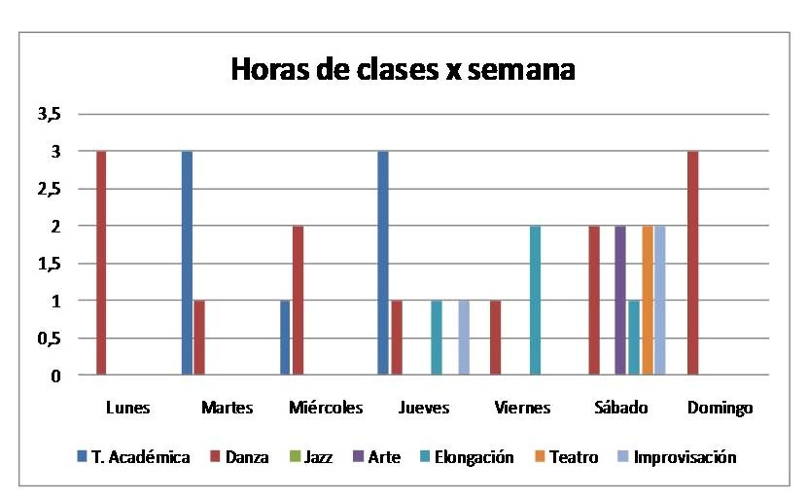
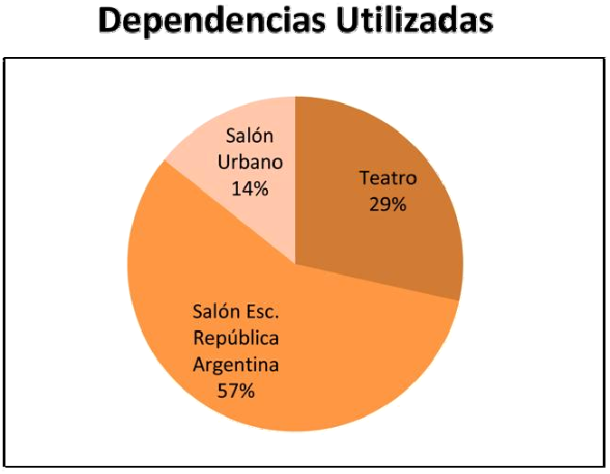
15
Centro Cultural “Estación Quillota”
Plan de Gestión Cultural

Slide 16
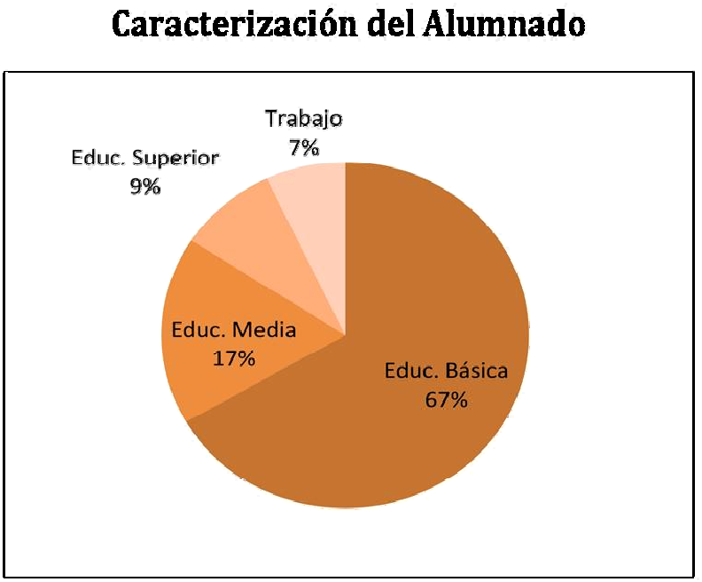
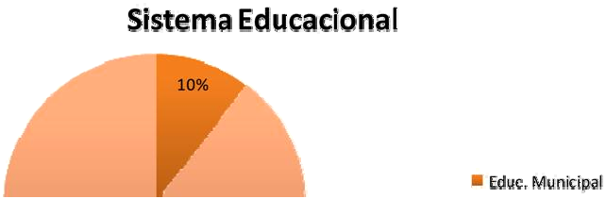

16
Centro Cultural “Estación Quillota”
Plan de Gestión Cultural

Slide 17

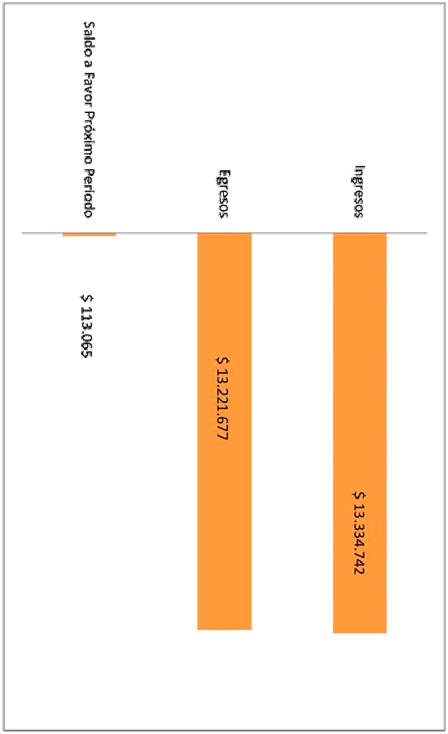
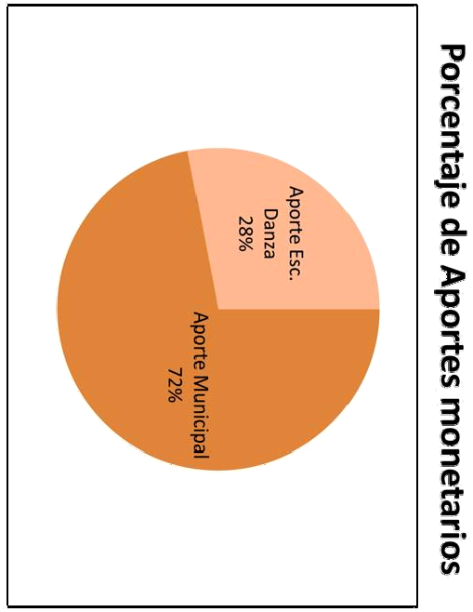
Plan de
17
17

Slide 18
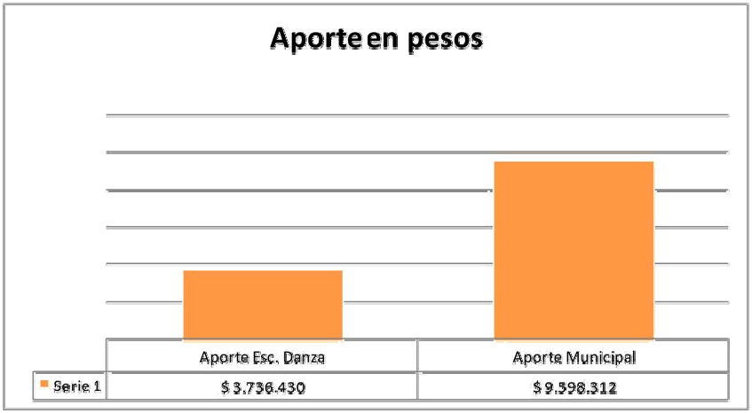
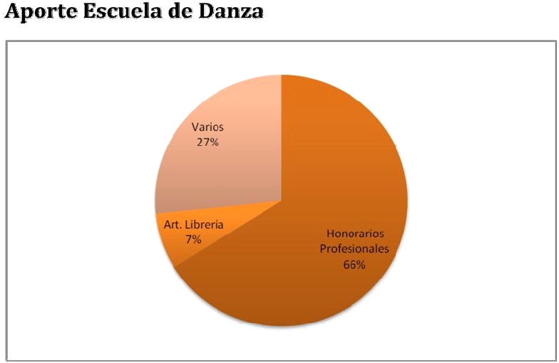
18
Centro Cultural “Estación Quillota”
Plan de Gestión

Slide 19

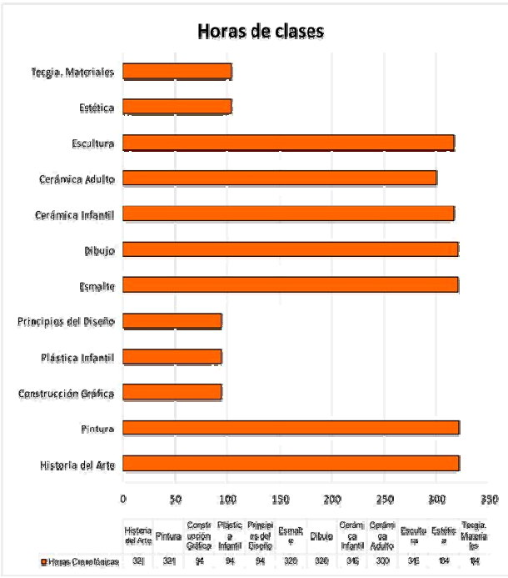
19
Centro Cultural “Estación Quillota”
Antecedentes de Gestión Escuela de Bellas Artes
Plan de Gestión Cultural

Slide 20
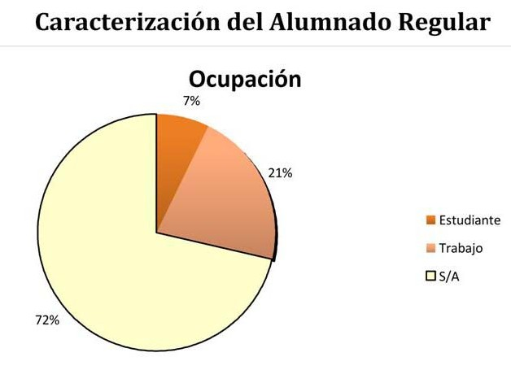
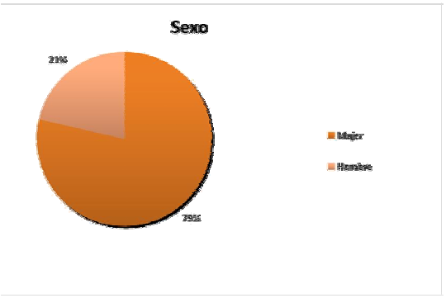
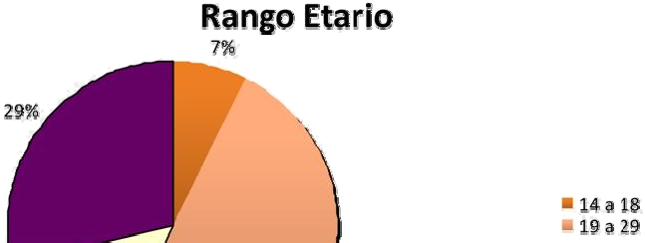
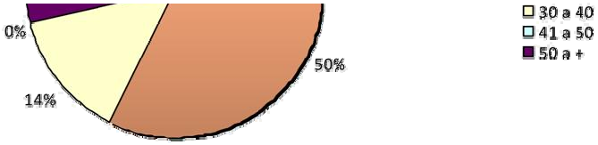
20
Centro Cultural “Estación Quillota”
Plan de Gestión Cultural

Slide 21
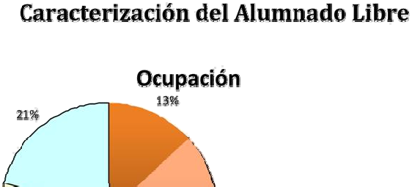
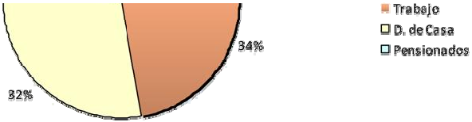
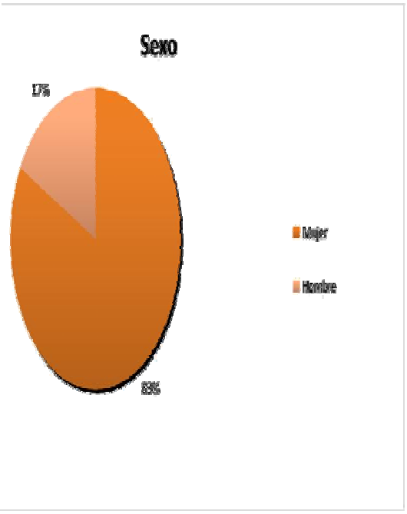
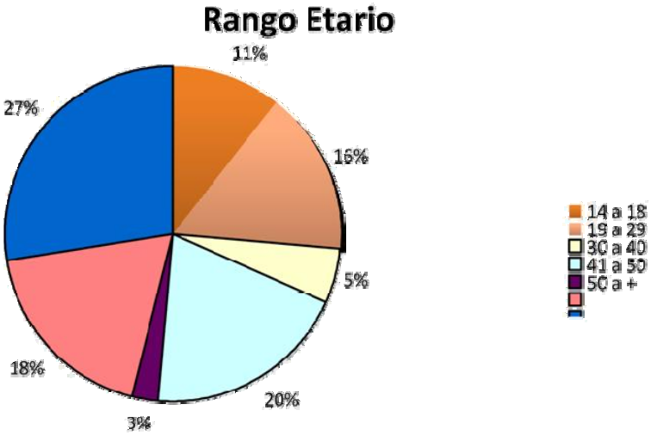
21
Centro Cultural “Estación Quillota”
Plan de Gestión Cultural

Slide 22
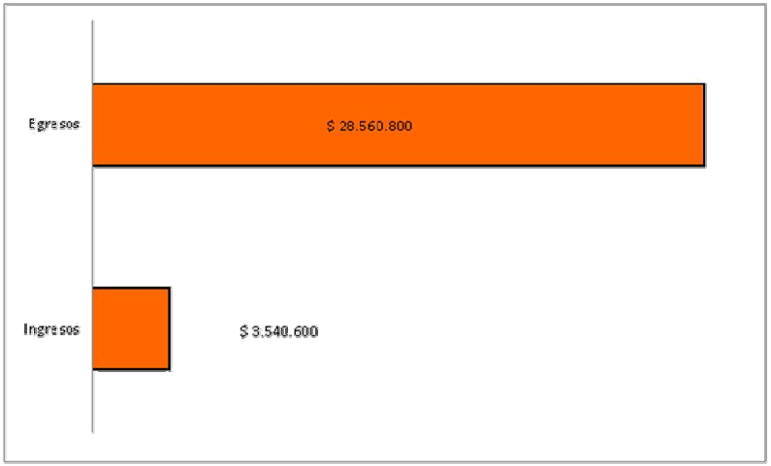



22
Centro Cultural “Estación Quillota”
Plan de Gestión Cultural

Slide 23
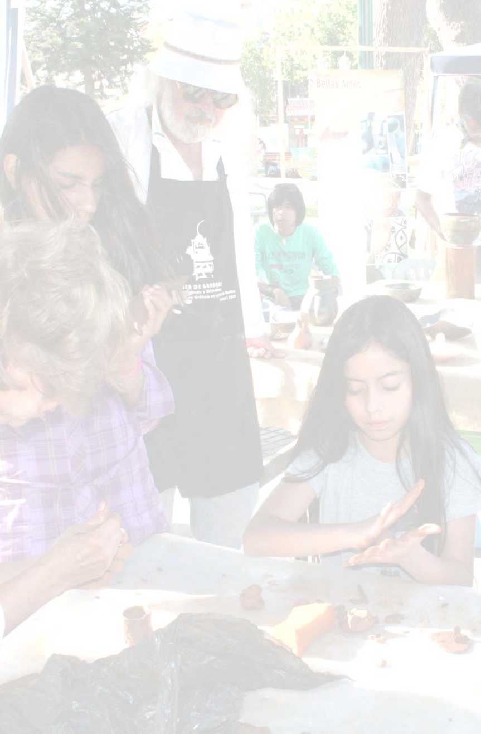
23
Centro Cultural “Estación Quillota”
Plan de Gestión Cultural
Lineamientos Estratégicos Centro Cultural

Slide 24
24
Centro Cultural “Estación Quillota”
Lineamientos Estratégicos del Centro Cultural
El Centro Cultural “Estación Quillota” se configura como una unidad de ges- tión localizada en una ex bodega de granos de data de fines del siglo diecinueve, única estructura sobreviviente de la ex Estación de Ferrocarriles de Quillota, edificio cuya intervención arquitectónica pone en valor su importancia histórica patrimonial y la incorpora junto a los espacios aledaños a cumplir un rol protagónico en el desarrollo comunal.
En conse cuencia, y sosteniendo y amplia ndo los conceptos plante ados anterior- mente, la materialización del Centro Cultural Esta ción de Quillota no sólo será la necesaria y anhelada concreción arquitect ónica de un espacio técnicamente fa- vorable para el aglutinamiento de la vida cultural de la comuna y la ciudad, de los lugares simbólicos y virtuales que la animan actualmente, sino que se convertirá en un motor que impulsará el encuentro, la convivencia y el reconocimiento identitario de nuestros ciudadanos, en el cual la visión cultural de nuestra gestión extenderá sus directrices con renovada fuerza, conectan do las dinámic as culturales activas en un gran polo, visible, dinámico y visionario.
La parte fundamental de esta concreción es por sobre todo, la que corresponde al alma de nuestra actual gestión, y que es lo que tiene franca relación con los proce- sos formativos que enriquecen y potencian las habilidades artísticas de la pobla- ción. Pues dentro del virtuoso ciclo de la cultura, y dentro de una realidad que pen- samos es dinámic a y diversa, la formación y el desarrollo de los lenguajes artísticos de excelencia, es fundamental para proyectar las habilidades de quienes lo nece- siten hacia un nuevo plano, que permita, como es plante ado anteriormente, la revi- sión constante, crític a y renovadora del concepto de arte, y a su vez consolidar ex- presiones de calidad y pertinentes a la identidad local, retroalimentando la vida cultural desde la formación de creadores profesionales, a la formación de ciudada- nos conscientes de la importancia que la construcción de una visión cultural tiene .
Este espacio cultural será, además del artefa cto simbólico para albergar el produc- to cultural de la comunidad, una herramienta de innegable valor instrumental para acoger todas aquellas manifestac iones y princip almente aquellos procesos formati- vos que en la actualidad se encuentran disgregados por razones de infra estructura y emplazamiento geográfic as, invisibles y lejanos de nuestros potenciales clientes – usuarios - socios, próximo, al recoger las iniciativas que nuestros gestores, agentes, público y cultores están desarrollando, y en su ubicación privilegiada dentro del ra- dio urbano neurálgico de la ciudad, y central, en su carácter de hito visual y simbó- lico, proveniente de su calidad de única estr uctura sobreviviente de la Ex Estación de Ferrocarriles de Quillota, hito histórico - patrimonial, siendo en sí mismo vehículo para la conserva ción de parte importante de la memoria de la ciudad, y en su cali- dad de especificidad formativa en tres áreas fundamentales de los lenguajes artísti- cos universales, Artes Visuales, Artes Escénic as y Artes Musicales .
Plan de Gestión Cultural

Slide 25
25
Centro Cultural “Estación Quillota”
Lineamientos Estratégicos del Centro Cultural
Plan de Gestión Cultural
MISIÓN
Ser la institución cultural a nivel comunal más completa, eficiente y relevante en la formación de lenguajes artísticos de excelencia y en el desarrollo, difusión y exten- sión de las diversas expresiones artísticas que la comunidad alberga, entregando un espacio recreacional y formativo, representativo, sustentable y con la infraestructu- ra adecuada para ello.
VISIÓN
Convertirse en un plazo de 5 años en el principal referente de la Quinta Región in- terior en lo que a formación de lenguajes artísticos de excelencia se trata, específi- camente en el área de las artes escénicas y visuales.
OBJETIVOS ESTRATÉGICOS
Contribuir a desarrollar, potenciar y a difundir el quehacer artístico-cultural local por medio de diversas instancias dentro de la programación anual, como ta- lleres y programas académicos, muestras y espectáculos.
Integrar y vincular a las diversas enti dades, actores, gestores y usuarios del actual tejido cultural de la comuna, po r medio de un uso y aprovechamiento pro- gramado, constante y eficiente de la infr aestructura, espacios adecuados y de la ubicación privilegia da proyectados ur banística y arquite ctónicamente.
Potenciar el imp acto de la actual programación cultural anual local, aco- giendo muestras y espectáculos de alto ni vel, correspondientes a las diversas áreas artísticas, Artes Visuales, Danza, Teatro y Música.

Slide 26
26
Centro Cultural “Estación Quillota”
Lineamientos Estratégicos del Centro Cultural
LÍNEAS ESTRATÉGICAS
Plan de Gestión Cultural
LÍNEA 1: FORMACIÓN ARTÍSTICA
Objetivo General: concentrar las instancias de formación en lenguajes artísticos para jóvenes talentos y artistas emergentes de la comuna con miras a la profesionaliza- ción y proyección de su trabajo.
Productos y servicios asociados:
Programa de Formación Académica Certific ada en Artes Escénicas (Danza Moder- na) y Artes Visuales (Esmalte, Escultura, Ce rámica y Pintura). Planes de estudios eva- luados y certifica dos de acuerdo a malla curricular correspondiente.
Talleres de Formación en Lenguajes Artísticos Especializados: Clases de Interpreta- ción Instrumental y Vocal; Ta ller de Teatro y Taller de Foto grafía Digital y Dia porama.
Seminarios y conferencias Clínic as
LÍNEA 2: FORMACIÓN COMPLEMENTARIA TRANSVERSAL
Objetivo General: Generar instancias de formación complementaria a los lenguajes artísticos-culturales tradicionales orienta d o a entreg ar una mirada transversal de nuestra cultura.
Los productos y servicios asociados:
Punto de lectura y letras itinerantes
Taller de Danza y Cultura del Medio Oriente Taller de Yoga y Meditación
Taller de Inventores de Juguetes Locos Charlas y Seminarios

Slide 27
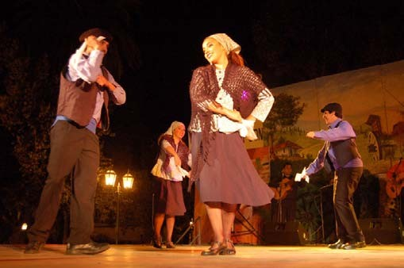
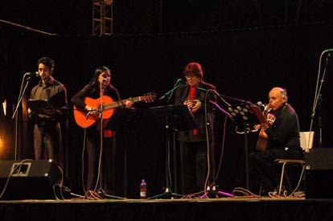
27
Centro Cultural “Estación Quillota”
Lineamientos Estratégicos del Centro Cultural
LÍNEAS ESTRATÉGICAS
LÍNEA 3: PATRIMONIO E IDENTIDAD LOCAL
Objetivo General: Reconocer y valorar la historia, tradiciones y expresiones cultura- les, artísticas y literarias propias del territo rio como ejes fundamen tales de la identidad cultural local.
Productos y servicios asociados:
Taller de Investiga ción Históric a y Literaria de Quillota
Talleres de Investiga ción, Recopila ción y Proyección Folklóric a
Elabora ción de archivo on-line de memoria gráfic a y documental históric a literaria de la comuna, sus personajes, barrios y territorios.
Charlas y encuentros sobre identidad local.
LÍNEA 4: CREACIÓN Y PRODUCCIÓN
Objetivo General: Fomentar la creación de nuevos productos artísticos. Productos y servicios asociados:
Grabación y Edición de material music al Préstamo y arriendo de dependencias
Plan de Gestión Cultural
27

Slide 28




28
Centro Cultural “Estación Quillota”
Lineamientos Estratégicos del Centro Cultural
LÍNEAS ESTRATÉGICAS
LÍNEA 5: EXTENSIÓN, EXHIBICIÓN Y DISTRIBUCIÓN
Objetivo General: Generar los espacios ad ecuados para que el centro Cultural se constituya en un punto de encuentro en el cual gestores y actores culturales y públi- co general puedan enriquecer su mirada con respecto al quehacer artístico-cultural, en torno a la difusión de toda la gama de activid ades culturales que van desde la plástica a la literatura, así como también, otras propias de la comunidad misma am- pliándose a las áreas social y de formación, constituyéndose en un espacio de aco- gida a la expresión. Para ello el programa arquitectónico contempla espacios espe- cializa dos tanto para la exhibición y mont aje de diversa expresiones orienta dos a la visibilid ad de los procesos reflexivos-creativ os-productivos, interacción con el público y distribución de la producción artística-cultural y artesanal.
Productos y servicios asociados:
Exhibición de muestras relacionadas con las artes visuales en Salas de Exhibición del edifico principal y Plaza de la Cultura.
Exhibición de muestras relacionadas con el patrimonio y rescate identitario en el Hall de Acceso Norte.
Montaje de obras, presenta ciones y performances en Sala Auditorio, Terraza de las Artes y Anfite atro de la Plaza de la Cultura.
Plan de Gestión Cultural
28

Slide 29



29
Centro Cultural “Estación Quillota”
Lineamientos Estratégicos del Centro Cultural
LÍNEAS ESTRATÉGICAS
LÍNEA 6: PROGRAMACIÓN DE EVENTOS
Objetivo General: Fomentar y desarrollar actividades y eventos programados que potencien el desarrollo artístico cultural comunal a través de la formación de au- diencias y ampliación de la apreciación estética.
Productos y servicios asociados:
Encuentro con Nuestras Raíces Encuentro Interregional “QuillotaDanza” “Feste Jara”
“Mostrate”
Ciclos de Teatro Pequeño Formato
Encuentro Provinciales de Danza y Teatro Escolar
Conciertos de Orquesta Juvenil Municipal, Orquesta Juvenil de La Cruz “Ensamble Temporía”
Montaje de obras escénic as, audiovisuales o similares de creadores locales o invi- tados de gestión independiente o de itinerancia Fondart.
Realiza ción Eventos de Programa ción Anual Días “D” en conjunto con el Consejo Regional de la Cultura y las Artes
Tocatas Rock.
Encuentro de Artes Circenses. Presenta ciones Folclóricas.
Plan de Gestión Cultural

Slide 30
30
Centro Cultural “Estación Quillota”
Lineamientos Estratégicos del Centro Cultural
ESTRATEGIA DE PRODUCTO Y/ O SERVICIO
LÍNEA 1: FORMACIÓN ARTÍSTICA
Programa de Formación Académica Certific ada Danza Moderna
A partir de abril de 2007 en la conmemoración del Mes de la Danza, y de acuerdo a los line amientos plante ados por el Consejo Nacional de la Cultura y las Artes, se decide dar impulso a la formación continua al Ballet Moderno del Teatro Municipal de Quillota, privilegiando los procesos formativos del elenco por sobre el eventismo,
asumiendo así el compromiso de entreg ar a sus integrantes las herramientas nece-
sarias tanto para desarrollar sus inquietudes y aptitudes artísticas como para su de- sarrollo integral como personas y ciud adanos.
Se forma así la Escuela Municip al de Danza Moderna de Quillota con el objetivo de entregar tanto al elenco del Ballet Moderno del Teatro Municip al de Quillota como a quienes se interesen, cursos modulares de diferentes técnicas y métodos dancísti- cos dictados por reconocidos maestros, además de elementos de montaje y pro- ducción; cumpliéndose el doble objetivo de formar jóvenes Monitores de Danza que sean agentes multiplicadores en sus comunid ades y, a la vez, entregar las herramientas para el perfe ccionamiento de la práctica y conocimiento de esta ar- te escénica.
Plan de Estudios: La Malla Curricular cont empla: 1) Formación Técnica: Conocimien- to y práctica en Académica, Leeder, Graham, Improvisación, J azz y Danza-Te atro.
2) Formación Integrada: Apreciación de la Danza, Artes Visuales y Música, Cultura
Tra dicional, Rítmica, Anatomía y Análisis del Movimiento. 3) Producción y Puesta en Escena: Elementos de Escenografía, Iluminac ión y Sonido. 4) Seminarios y Clínicas Especializadas con relatores externos.
Niveles: Pre Danza: Un año de preparatoria . Edad de 5 a 12 años. Danza: Ciclo de 6 años de estudios formales. Monitor de Danz a: Curso de especialización de 9 trimes- tres intensivos de estudios, sujetos a evaluación de aprendizaje de contenidos y asis- tencia, de Técnicas de Danza fund amentales y Complementarias, Formación Cultu- ral, Producción y Puesta en Esc ena, Gest ión Cultural, Seminarios, Taller Coreográfico y Práctica. Cumplido este proceso se ce rtificará al estudiante como Monitor de Danza Moderna.
Plan de Gestión Cultural

Slide 31


31
Centro Cultural “Estación Quillota”
Lineamientos Estratégicos del Centro Cultural
ESTRATEGIA DE PRODUCTO Y/ O SERVICIO
LÍNEA 1: FORMACIÓN ARTÍSTICA
Programa de Formación Académica Certific ada Artes Visuales
Dependiente de la Unidad de Comunicaciones, Cultura y Turismo de la I. Municip ali- dad de Quillota, la Escuela Municip al de Bellas Artes de Quillota, nació como un taller de cerámica llamado “El Alfar de Boco”, a fines de la década de los setenta.
Ramos Base: Dibujo, Principios del Diseño, Construcción Gráfica, Tecnología de los Materiales, Historia del Arte, Lenguaje Audiovisual y Estética.
Especialidades: La Escuela Municipal de Bellas Artes de Quillota, imparte cuatro Es- pecialidades Artísticas o Menciones que so n : Cerámica - Pintura - Escultura y Esmal- te Sobre Metal. El alumno egrese en su tercer año con un Diploma en Arte en la res- pectiva especialid ad. La Malla Curricular del Curso Regular tiene una duración de 10 semestres, contemplando un Primer Año de Plan Común, tres años de Especiali- zación Académica y un año de creación y formulación de Tesis, que luego de ser aprobados, conducen a obtener Certificación en Arte con Mención en una espe- cialidad. Los contenidos de la Malla Curricular están estructurados en Módulos Se- mestrales por cada Asignatura y/o Taller.
Plan de Gestión Cultural

Slide 32



32
Centro Cultural “Estación Quillota”
Lineamientos Estratégicos del Centro Cultural
ESTRATEGIA DE PRODUCTO Y/ O SERVICIO LÍNEA 1: FORMACIÓN ARTÍSTICA
Talleres de Formación en Lenguajes Artísticos Especializados
Clases de Interpretación Instrumental y Vocal: Clases personaliz adas y especializa- das para los integrantes de la Orquesta Juvenil Municipal en los siguientes instrumen- tos: violín, flauta traversa, batería, violon cello, clarinete, saxofón y contra bajo. Ade- más se incorpora clases de interpretación vocal en base a repertorio clásico y po- pular.
La Orquesta Juvenil de la Casa de la Cultura de la Ilustre Municip alidad de Quillota es una agrupación creada el año 1999 y pertenece a una segund a gene- ración de noveles músicos forma dos bajo el alero de la Casa de la Cultura. Sus inte- grantes pertenecen a distintos establecimientos de la Comuna y alumnos de edu- cación superior que han optado, tras la formación que se les dio en la Orquesta, continuar su camino como músicos profesionales. Los alumnos son seleccionados a través de una prueb a de aptitud musical y son derivados para ser atendidos por los docentes que trabajan en el proyecto y qu e imparten los diversos instrumentos. El Repertorio que ejecuta la Orquesta va desde la música Folclórica latinoamericana, popular y docta.
Plan de Gestión Cultural
32

Slide 33
33
Centro Cultural “Estación Quillota”
Lineamientos Estratégicos del Centro Cultural
ESTRATEGIA DE PRODUCTO Y/ O SERVICIO
LÍNEA 1: FORMACIÓN ARTÍSTICA
Talleres de Formación en Lenguajes Artísticos Especializados
Taller de Teatro Municipal: Concebido como un espacio de acercamiento para jó- venes y adultos interesa dos en el oficio del teatro. De forma práctica pretende des- arrollar un trabajo creativo y de formació n técnica básica; además de la oportuni- dad de conocer el fenómeno teatral desde la gestión, producción y reconocimien- to de los distintos oficios presentes en él. Los particip antes del Taller de Teatro partici- pan tanto en procesos creativos de obra s como también del grupo de gestión de actividades que potencien el teatro en la comuna. Entre sus lineamientos de traba- jo está: 1)Acercar a los alumnos participan tes, al trabajo actoral desde las áreas básicas de Actuación – Movimiento – Voz; 2)Realizar montajes originales que resca- ten el sentido de identidad local; 3) Gestionar la actividad teatral general; incluyen- do el apoyo a otras compañías de la zona, colaborar con la presentación de gru- pos foráneos y fomentar el acercamiento de los establecimientos educacionales al teatro y 4)Acercar a los alumnos participante s a la experiencia en gestión del teatro de forma independiente, desde el oficio técnico hasta el de producción.
Taller de Fotografía Digital y Diaporama : Taller teórico-práctico cuyo objetivo es ca- pacitar, formar y generar audiencia en dist intos grupos de la Quinta Región, con el fin de entreg ar y compartir conocimientos tanto prácticos como teóricos del len- guaje fotográfico, bajo un esquema de aprendizaje basado en la experiencia de descubrir y plasmar a través del arte fotográfico y el lenguaje audiovisual- (diaporamas)-temas de identidad y patrimon io local desde el punto de vista de ca- da particip ante. Los contenidos incluyen: Elementos de la Fotografía Digital; Técni- cas de la Fotografía; Temas Fotográficos y Dia porama Digital: Principios de narra- ción audiovisual, el montaje o edición y sonido. Curso de duración de 4 meses.
Seminarios, Conferencias y Clínic as
Plan de Gestión Cultural

Slide 34
34
Centro Cultural “Estación Quillota”
Lineamientos Estratégicos del Centro Cultural
ESTRATEGIA DE PRODUCTO Y/ O SERVICIO
LÍNEA 2: FORMACIÓN COMPLEMENTARIA TRANSVERSAL
Punto de lectura y letras itinerantes: Tiene entre sus objetivos, desarrollar iniciativas de fomento y promoción de la lectura medi ante la implementación de un sistema de Punto de préstamo de libros gratuito, en días específicos y horario vespertino acompañado de actividades li terarias como lectura de textos de poesía, textos y cuentos, muestra de documentales en espacios públicos. La actual colección de 300 ejemplares contempla la narrativa, poes ía, sicología, artes, ficción, cómics, his- toria, ensayos, investig ación, política, entre otros.
Taller de Inventores de Juguetes Locos: Es una iniciativa artística y pedagógica que invita e inc entiva a los particip antes, que en un 90% son niños, a construir, crear e inventar nuevos juguetes, seres fantásticos, animales extraños y héroes, en base a restos o pedazos de juguetes destruidos o desechados. Dentro de sus objetivos se cuenta: Desarrollar la creatividad e ima ginac ión; Estimulación de la inventiva neu- ro–manual; Fortale cimiento de relaciones entre pares, confianza, desarrollo de per- sonalidad; Estimulación de la autoestima; Desarrollo de la Motricidad fina y la aten- ción y Recreación creativa y concreta .
Taller de Danza y Cultura del Medio Oriente: Surge como necesid ad de entregar una visión integral para quienes practica n las danzas árabes incorporando el con- texto histórico, religioso, literario y folclórico del Cercano Oriente, significando los movimientos y actitudes gestuales que incorp oran estas las técnicas de danza. Los cursos están destina dos a todo público y no requieren conocimientos previos.
Taller de Yoga y Meditación: Conceptualiza do como un espacio de relajación, con- centración y proyección, este taller introduce al beneficio que implica el conoci- miento y práctica de las Asanas, con énfasi s en la alineación de la columna verte- bral, desbloqueo de contracturas, flexibilidad en articulaciones y energía y consis- tencia en las diferentes capas musculares.
Plan de Gestión Cultural
Charlas y Seminarios

Slide 35

35
Centro Cultural “Estación Quillota”
Lineamientos Estratégicos del Centro Cultural
ESTRATEGIA DE PRODUCTO Y/ O SERVICIO
LÍNEA 3: PATRIMONIO E IDENTIDAD LOCAL
Taller de Investiga ción Históric a y Literaria de Quillota. Dirigido por investiga dores locales con acento tanto en la investigación documental como oral con el objetivo de difundir hechos y personajes lig ados con la historia y literatura como aporte a la recopilación de antecedentes que permitan escribir y rescatar la historia e identi- dad comunal.
Talleres de Investiga ción, Recopilación y Proyección Folklóric a . Tra bajo sistemático realiza do por destaca das agrup aciones, conj untos y ballets folclóricos de dilatada trayectoria que trabajan en conjunto con el municipio entre las que se cuentan: Valle del Aconcagua (rescate raíces aborígen es y africanas); Al Son de las Espuelas, Conjunto Infantil de Danzas Folclóricas (Coindafo), “ Por Siempre Valle” (folclor cam- pesino, danzas vigentes e históricas, tradic iones y relatos locales), Grupo de Cuecas Bravas “Los Callejeros” y “Paltones de la Cueca” (folclor urb ano).
Elabora ción de archivo on-line de memoria gráfic a y documental históric a literaria de la comuna, sus personajes, barrios y territorios.
Charlas y encuentros sobre identidad local.
Plan de Gestión Cultural

Slide 36


36
Centro Cultural “Estación Quillota”
Lineamientos Estratégicos del Centro Cultural
ESTRATEGIA DE PRODUCTO Y/ O SERVICIO
LÍNEA 4: CREACIÓN Y PRODUCCIÓN
Grabación y Edición de material music al: Poner a disposición de los músicos y ban- das musicales emergentes tanto a nivel local como provincial el equipamiento ne- cesario para grabar demos y discos con sus creaciones a un precio módico.
Préstamo y arriendo de dependencias: Proporcionar un uso racional y diversifica do de los espacios del Centro Cultural manteniendo el equilibrio entre los criterios de renta bilid ad humana y económica, para lo cual se creará un programa de arriendo y uso de las dependencias del centro para activid ades e iniciativas de los actores, gestores y organizaciones culturales que lo requieran.
Plan de Gestión Cultural
LÍNEA 5: EXTENSIÓN, EXHIBICIÓN Y DISTRIBUCIÓN
Exhibición de muestras relacionadas con las artes visuales en Salas de Exhibición del edifico principal y Plaza de la Cultura.
Exhibición de muestras relacionadas con el patrimonio y rescate identitario en el Hall de Acceso Norte.
Montaje de obras, presenta ciones y performances en Sala Auditorio, Terraza de las Artes y Anfite atro de la Plaza de la Cultura.
36

Slide 37




37
Centro Cultural “Estación Quillota”
Lineamientos Estratégicos del Centro Cultural
ESTRATEGIA DE PRODUCTO Y/ O SERVICIO
LÍNEA 4: CREACIÓN Y PRODUCCIÓN
Grabación y Edición de material music al: Poner a disposición de los músicos y ban- das musicales emergentes tanto a nivel local como provincial el equipamiento ne- cesario para grabar demos y discos con sus creaciones a un precio módico.
Préstamo y arriendo de dependencias: Proporcionar un uso racional y diversifica do de los espacios del Centro Cultural manteniendo el equilibrio entre los criterios de renta bilid ad humana y económica, para lo cual se creará un programa de arriendo y uso de las dependencias del centro para activid ades e iniciativas de los actores, gestores y organizaciones culturales que lo requieran.
Plan de Gestión Cultural
LÍNEA 5: EXTENSIÓN, EXHIBICIÓN Y DISTRIBUCIÓN
Exhibición de muestras relacionadas con las artes visuales en Salas de Exhibición del edifico principal y Plaza de la Cultura.
Exhibición de muestras relacionadas con el patrimonio y rescate identitario en el Hall de Acceso Norte.
Montaje de obras, presenta ciones y performances en Sala Auditorio, Terraza de las Artes y Anfite atro de la Plaza de la Cultura.
37

Slide 38


38
Centro Cultural “Estación Quillota”
Lineamientos Estratégicos del Centro Cultural
ESTRATEGIA DE PRODUCTO Y/ O SERVICIO
LÍNEA 6: PROGRAMACIÓN DE EVENTOS
Generar una agenda anual de eventos utiliz ando la infra estructura y espacios dis- ponibles: Sala Auditorio y Anfiteatro de Plaza de la Cultura, tales como:
Encuentro con Nuestras Raíces: Iniciativa creada por la agrupación cultural homóni- ma que desde hace 22 años, con el patrocin io municipal, proporciona un lug ar de encuentro y difusión para quienes cultivan y proyectan nuestro folklore, reuniendo a lo largo de su dilatada trayectoria a su s más destaca dos exponentes provenientes de todo el país en diferentes espacios públicos de la comuna, en donde masiva y gratuitamente el público asistente puede apreciar sus trabajo.
Encuentro Interregional “QuillotaDanza”: Iniciativa, producida y financia da por la Municip alidad de Quillota a través de la Unidad de Comunicaciones, Cultura y Turis- mo y la Escuela Municip al de Danza Moderna, que desde el año 2000 cumple con el objetivo de contribuir significativamente en la motivación y formación de quienes se inician y cultivan la danza en nuestra zona. El Encuentro contempla tres días con la realización de funciones de Gala con entra da gratuita con la particip ación de destaca das Escuelas, Agrup aciones y Compañías de danza de todo el país y talle- res a reducido costo dictados por connotados maestros, bailarines y coreógrafos nacionales.
Mostrarte en Quillota: Iniciativa del Grupo de Amig os de la Casa de la Cultura de Quillota, financiada por el Fondart y con producción municipal, que desde el 2008, surgida con el objetivo de ser un festiv al cultural que apunta a la formación de nuevas audiencias mediante la diversidad y excelencia con la presentación de connotad as compañías artísticas nacionales en conjunto a la realización de talleres y la particip ación de artistas regionales y locales. En sus ya cuatro versiones han par- ticipado más de 100 agrup aciones entre las que se cuenta el Bafochi, Orquesta Sin- fónica de Chile, Ballet Antumapu, Compañía Espiral, Chacareros de Paine, Congre- so, Barroco Andino, Compañía Phi, Escuel a de Circo y Teatro, Banch, Compañía Balance entre otras, ante un público estimado en miles de espectadores.
Plan de Gestión Cultural

Slide 39
39
Centro Cultural “Estación Quillota”
Lineamientos Estratégicos del Centro Cultural
ESTRATEGIA DE PRODUCTO Y/ O SERVICIO
LÍNEA 6: PROGRAMACIÓN DE EVENTOS
“Feste Jara”: Iniciativa que por diez años ha producido y realiza do el Colectivo Cul- tural “ Arte Joven” con el patrocinio muni cipal en homenaje al destacado músico, creador, director teatral Víctor J ara, que cada año reúne una particular mixtura de artistas emergentes de la zona, a nivel na cional y destaca dos artistas de trayecto- ria.
Ciclos de Teatro Pequeño Formato: Iniciativa del Taller de Teatro Municip al de la Ca- sa de la Cultura que cumple con el objeti vo de mantener una constante oferta tea- tral, haciendo del teatro una posibilid ad más de esparcimiento y cercanía artística- cultural-identitaria para el público de la zona.
Encuentro Provinciales de Danza y Teatro Escolar: Iniciativas organiza das y produci- das por la Escuela Municipal de Danza Moderna y Taller de Teatro Municipal que reúnen a decenas de establecimientos educacionales representantes de la educa- ción, municipal, particular y particular su bvencionada de toda la provincia quienes se inician en su formación en artes escénicas en sus talleres escolares.
Conciertos de Orquesta Juvenil Municipal, Orquesta Juvenil de La Cruz “Ensamble Temporía”
Montaje de obras escénic as, audiovisuales o similares de creadores locales o invi- tados de gestión independiente o de itinerancia Fondart.
Realiza ción Eventos de Programa ción Anual Días “D” en conjunto con el Consejo Regional de la Cultura y las Artes
Tocatas Rock.
Encuentro de Artes Circenses. Presenta ciones Folclóricas.
Plan de Gestión Cultural

Slide 40
40
Centro Cultural “Estación Quillota”
Lineamientos Estratégicos del Centro Cultural
ESTRATEGIA DE PRECIO
De acuerdo, primero al modelo de financi amiento que se plante a para el Centro Cultural Estación Quillota y que posee tres fuentes de financiamiento: el municip al, el aporte de los beneficiarios, ingresos propios y esporádicos, que se detallan más adelante; y, segundo, a la política ya establecida en distintas Ordenanzas Munici- pales que establece la rebaja de aranceles en arriendo de dependencias, gratui- dad o reducido costo en entra da para todo tipo de actividades que promuevan el desarrollo artístico- cultural de la comuna; el Beneficio de las Becas Artísticas Cul- turales Municip ales y el cofinanciamiento en los procesos formativos en ejecución; se detallan algunas consideraciones respecto a la estrategia de precios:
Los alumnos de los cursos de formación ar tística certifica dos y regulares cancelarán inscrip ción, matrícula y mensualid ad sin perjuicio del otorgamiento de Becas totales o parciales de acuerdo a las normativas inte rnas de cada instanci a de formación.
Los talleres especializa dos tendrán costo de matrícula y mensualid ad específicos.
Los talleres de formación transversal pa garán cuota según disponga quién los im- parta y deberán entregar un porcenta je para mantención del recinto.
Las clínicas, seminarios y conferencias pa garán cuota de inscrip ción según dispon- ga quién los imparta y deberán entregar un porcentaje para mantención del recin- to.
El arriendo y/o facilitación de los espacios e infra estructura del Centro Cultural se regirá de acuerdo a criterio s de evaluación de cada producción en específico y que establecerá un tarifario que considere lo s criterios de valor de entra da, tipo de evento, acceso, fines de lucro, precio de mercado y mantención del recinto.
Cobro por hora de la sala de grabación de material musical para artitas y agrup a- ciones emergentes o vinculadas al Centro Cultural de acuerdo a precio rebajado respecto mercado.
Gratuid ad en la promoción y venta de materi al artístico cultural en salas de exhibi- ción.
Gratuidad por entrada a presentaciones de artes escénicas, musicales y visuales Sala Auditorio.
Gratuid ad para la entra da a exhibiciones de artes visuales.
Gratuid ad para todos los eventos programados en Plaza de la Cultura y su Anfiteatro.
Plan de Gestión Cultural

Slide 41
41
Centro Cultural “Estación Quillota”
Lineamientos Estratégicos del Centro Cultural
Plan de Gestión Cultural
ESTRATEGIA DE DISTRIBUCIÓN
Para sustentar tanto la oferta de servicio como de producto que ofrece el Centro Cultural Estación Quillota llegando a los segmentos que consumen y proporcionan los insumos necesarios para su funcionamiento se debe asegurar a través de el área de Gestión el trabajo de retroalimentació n mutua entre este Centro con los acto- res , cultores gestores y consumidores de bienes y servicios artísticos-culturales prime- ro a nivel local , a través de la red de organizaciones culturales, centros educativos, gobiernos de barrio y unidades vecinales y la comunidad en general; y paralela- mente con todas aquellas instancias públic as o priva das externas como son Cen- tros de Formación Artística, Academias y Universid ades, Centros Culturales Nacio- nales y extranjeros, Galerías de Arte y Embajadas con las que se buscará tanto esta- blecer convenios para el reconocimiento y continuación de estudios de nuestros alumnos y el acceso a los espacios de exhi bición y distribución para las obras de nuestros creadores, como mantener un flujo en la oferta que promocionará el Cen- tro Cultural a través de la venida de muestras y producciones que enriquecerán su programación de eventos.
ESTRATEGIA DE COMUNICACIÓN Y PROMOCIÓN
El Área de Comunicaciones a través de la mantención de una página web informa- tiva, trasmisión on-line de eventos, mant ención de plataformas sociales y mailing como herramientas informáticas; la generaci ón de boletines informativos, cápsulas y espacios radiales, avisos y comunicados de prensa en los medios informativos tra- dicionales tanto comerciales como comunitarios; y a la promoción mediante carte- lones ubicados en puntos es tratégicos, y difusión mediante papelería (flyers, dípti- cos, trípticos, afiches etc.) por perifone o mantendrá informa da constantemente a la comunidad de la oferta de prod uctos y servicios del Centro Cultural.

Slide 42



42
Centro Cultural “Estación Quillota”
PROGRAMA ARQUITECTONICO
Plan de Gestión Cultural
42

Slide 43
43
Centro Cultural “Estación Quillota”
Programa Arquitectónico
La proyección arquite ctónica del Centro Cultural Estación Quillota, plantea funda- mentalmente en su desarrollo y planificación, un marcado énfasis en el trabajo for- mativo que se ha estado realizando en la presente gestión municipal y en su pro- yección en el futuro hacia la excelencia y profesionalización de los lenguajes artísti- cos, generando y articulando espacios espe cializa dos para acoger las necesid ades que implica esta tarea, que posean las di mensiones, habilitación y especificid ad necesarios. Pensando no solamente en la corre cta implementación y proyección espacial de este Centro Cultural para este trabajo de formación, sino que además incorporando un concepto fundamental en el aprovechamiento de los procesos creativos como educación de audiencias consumidoras de cultura: la visibilid ad. Lograr, por medio de un planteamiento ar quitectónico optimizador, que la vida convergente dentro del Centro Cultural sea integra da a los procesos creativos usualmente ocultos, que estos se transformen en la cotidianid ad del usuario- visitante-trabajador que convivirán en este espacio.
CLASIFICACIÓN DE ESPACIOS ARQUITECTÓNICOS ESPACIOS FORMATIVOS INTEGRADOS
TALLERES DE FORMACIÓN PRÁCTICA ARTES VISUALES SALAS DE FORMACIÓN TEÓRICA INTEGRADA
SALAS DE FORMACIÓN ARTES ESCÉNICAS
SALAS DE FORMACIÓN INTENSIVA ARTES MUSICALES
SALA DE FORMACIÓN Y PROYECCIÓN FOLKLÓRICA COREO GRÁFICO-MUSICAL SALAS ESPECIALIZADAS TÉCNICAS AUDIOVISUALES Y MANE J O ESCÉNIC O
Plan de Gestión Cultural
ESPACIOS EXHIBITIVOS
ESPACIO ACTIVO MULTIDISCIPLINARIO ARTÍSTIC O – CULTURAL SALAS DE EXHIBICIÓN ARTES VISUALES Y PATRIMONIO
CAFÉ LITERARIO ANFITEATRO

Slide 44
44
Centro Cultural “Estación Quillota”
DESCRIPCIÓN DE OCUPACIÓN ARQUITECTÓNICA
ESPACIOS FORMATIVOS
TALLERES DE FORMACIÓN PRÁCTICA ARTES VISUALES
TALLER 1: Esp acio de 100 m2, destina do al apre ndizaje de las bases de la formación del Artista Visual en el contexto de su formación Académica tradicional: Dibujo Académico, Escultura y Pintura al Óleo. Contará con una capacidad para al- bergar una cantid ad de entre 15 y 20 alum nos por cada ramo dictado, más el equi- pamiento necesario para la asignatura, y estará acondicionado con calefacción, suministro de agua, iluminación natural pr oporcionada por una cobertura traslúcid a para favorecer la apreciación cromátic a de las lecciones pictóricas, empalme eléctrico trifásico para uso de herramientas de soldadura y corte, piso resistente al alto tráfico, superficie mural lavable y de color blanco para impedir el exceso de contaminación visual e iluminación artificial día complementaria.
IMPLEMENTACIÓN REQUERIDA
Atriles de taller para enseñanza de Dibujo Académico y Pintura. Tableros de madera para soporte gráfico.
Mesones de fierro para desarrollo de trabajo escultórico, con iluminación comple- mentaria focalizada.
Armarios metálicos asegurados para almac enamiento de herramientas y materia- les.
Lavaderos de acero inoxid able
TALLER 2: Espacio de 25 m2, destina do al aprend izaje de una de la materias de es- tudio base dentro de la formación del Artist a Visual en el contexto de su formación Académica tradicional: Dibujo Anatómico. Contará con una capacidad para albergar a entre 15 y 20 alumnos, más equip amiento necesario para el ramo, acon- dicionado con iluminación artificial día, piso resistente al alto tráfico, superficie mu- ral lavable y de color blanco para impedir el exceso de contaminación visual y ca- lefacción para trabajo con modelo anatómico vivo.
IMPLEMENTACIÓN REQUERIDA
Atriles de taller.
Tableros de madera para soporte gráfico.
Tarima acolchonada de 130 x 130 x 80 cm para uso del modelo vivo. Biombo sólido para uso del modelo vivo.
Plan de Gestión Cultural

Slide 45
45
Centro Cultural “Estación Quillota”
DESCRIPCIÓN DE OCUPACIÓN ARQUITECTÓNICA
ESPACIOS FORMATIVOS
TALLERES DE FORMACIÓN PRÁCTICA ARTES VISUALES
TALLER 3: Esp acio de 18 m2, orient ado al aprendizaje de Técnicas de Esmaltado sobre Metal, otra de las asignaturas especializ adas pertenecient es a la planifica- ción académica de la Escuela Municip al de Bellas Artes. Esp acio que contará con una superficie adecuada para albergar de entre 10 y 15 alumnos, acondicionado con iluminación artificial día, suministro de ag ua, piso resistente al alto tráfico y lava- ble y empalme eléctrico trifásico para fu ncionamiento de horno de esmalta do.
IMPLEMENTACIÓN REQUERIDA
Mesones de madera con iluminación focalizada incorpora da. Lavadero de acero inoxid able.
Armario metálico asegura do para almac e namiento de herramientas y materiales.
TALLER 4: Espacio de 25 m2, orient ado a la enseñanza de Técnicas Alfareras Avanzadas nivel adulto, como lo es el torneado trad icional y la decoración cerá- mica nivel adulto, fundamental en el plan académico no tradicional de la Escuela Municipal de Bellas Artes. Este espacio contará con una superficie adecuada para albergar de entre 10 y 15 alumnos, con piso resistente a alto tráfico y lavable, reves- timiento mural lavable y de color blanco, suministro de agua, calefacción, ilumina- ción artificial día y punto eléctrico tr ifásico para uso de torno eléctrico.
IMPLEMENTACIÓN REQUERIDA
Mesones de madera con iluminación focalizada incorpora da. Tornetas para decoración y corre cción de piezas
Lavadero de acero inoxid able.
Armario metálico asegura do para almac e namiento de herramientas y materiales.
Plan de Gestión Cultural

Slide 46
46
Centro Cultural “Estación Quillota”
DESCRIPCIÓN DE OCUPACIÓN ARQUITECTÓNICA
ESPACIOS FORMATIVOS
TALLERES DE FORMACIÓN PRÁCTICA ARTES VISUALES
TALLER 5: Espacio de 30 m2, dirigido a la enseñanza de Técnicas Gráficas Esen- ciales en el contexto de la formación académic a e integral del Artista Visual: Princi- pios del Diseño, Construcción Gráfica y Te cnología de los Materiales. Contará con una capacidad para albergar a entre 10 y 15 alumnos en cada asignatura, más implementación necesaria para cada ra mo, y estará acondicionada con ilumina- ción artificial día, piso resistente al alto tráfico, suministro de agua, superficie mural lavable, puntos eléctricos para conexi ón de equipos computacionales y calefac- ción.
IMPLEMENTACIÓN REQUERIDA
Atriles de taller.
Tableros de madera para soporte gráfico.
Mesones de madera con iluminación complementaria focalizada.
Armarios metálicos asegurados para almac enamiento de herramientas y materia- les.
Equipos computacionales estacion arios para trabajo gráfico. Mobiliario para equipos computacionales estacionarios.
Lavadero de acero inoxid able.
TALLER 6: Esp acio de 40 m2 de uso integrado al TALLER 4, orienta do tanto al desa- rrollo de Técnicas Alfareras Originarias del Valle de Quillota de nivel infantil y adulto, ramo fund amental en el plan académico no tra dicional de la Escuela Municip al de Bellas Artes, como al estudio de Técnic as Gráfic as Esenciales para la formación académica e integral del Artista plástico y el Artista Escénico: Plástic a Infantil y Plás- tic a Integrada y de la Formación Complementaria Transversal, con el Taller de In- ventores de Juguetes Locos. Espacio qu e contará con una capacidad para alber- gar entre 15 y 20 alumnos por asignatura, más los implementos necesarios utiliza dos, y estará acondicionado con iluminación artific ial día, suministro de agua, piso resis- tente al alto tráfico y lavable, revestimiento mural lavable, y empalme trifásico para uso de horno alfarero.
IMPLEMENTACIÓN REQUERIDA
Mesones de madera con iluminación focalizada incorpora da. Tornetas para decoración y corre cción de piezas.
Lavaderos de acero inoxid able.
Armarios metálicos asegurados para almac enamiento de herramientas y materia- les.
Atriles de taller.
Tableros de madera para soporte gráfico.
Plan de Gestión Cultural

Slide 47
47
Centro Cultural “Estación Quillota”
DESCRIPCIÓN DE OCUPACIÓN ARQUITECTÓNICA
SALAS DE FORMACIÓN TEÓRICA INTEGRADA
SALA 1: Esp acio de 20 m2, orienta do a la entreg a de conocimientos teóricos in- tegrados esenciales en la formación académica del Artista Visual y el Artista Escé- nico, además de la formación de línea patr imonial e identitaria orienta da al público interesa do en la investigación: Historia de l Arte, Historia de la Danza, Anatomía, Len- guaje Audiovisual y el Taller Histórico Literario. Este espacio contará con una capaci- dad de albergar de entre 20 a 25 personas, además de estar acondicionado con iluminación artificial día, supe rficie mural blanca y varios puntos eléctricos para co- nexión de equipos computacionales u otros.
IMPLEMENTACIÓN REQUERIDA
Pupitres con mesa integra da.
Telón de proyección de dimensiones correspondientes. Pizarra acrílica de dime nsiones correspondientes.
Aire Acondicionado. Proyector.
Cortinaje Blackout.
SALA 2: Esp acio de 8 m2, orienta do a la formación teórica integrada que implica materias indispensa bles en la formació n académica contemporáne a del Artista Vi- sual, y del desarrollo de aquellos lenguajes artísticos específicos: Estética y Taller de Fotografía Digital y Dia porama. Este es pacio contará con una capacidad de alber- gar 6 personas, además de estar acondici onado con iluminación artificial día, su- perficie mural blanca y varios puntos el éctricos para conexión de equipos compu- tacionales u otros.
IMPLEMENTACIÓN REQUERIDA
Pupitres con mesa integra da.
Telón de proyección de dimensiones correspondientes. Pizarra acrílica de dime nsiones correspondientes.
Aire Acondicionado. Proyector.
Cortinaje Blackout.
Plan de Gestión Cultural

Slide 48
48
Centro Cultural “Estación Quillota”
DESCRIPCIÓN DE OCUPACIÓN ARQUITECTÓNICA
SALA DE ENSAYO COREOGRÁFICO DANZAS FOLKLÓRICAS
SALA 3: Esp acio de 150 m2, desarrolla do para el Aprendizaje y el Ensayo Coreo- gráfico de Danzas Folklóricas, proyectando la Línea Formativa Patrimonial e Identitaria, con acento investigativo y recopilato rio, desarrolla do por las diferentes agrupaciones folklóricas locales: Taller de Folklore Coindafo, Taller de Folklore Valle del Aconcagua, Taller de Folklore Al Son de las Espuelas y el Taller de Cueca ,Grupo Los Callejeros. Esta sala contará con un espacio amplio para albergar de entre 25 a
30 personas por taller, iluminación art ificial día, calefacción, acondicionamiento acústico, piso de madera resistente a alto tráfico y empalme eléctrico monofásico.
IMPLEMENTACIÓN REQUERIDA
Equipo de sonido.
Armarios metálicos asegura dos para almac e namiento de materiales y utilería. Bancas acolchonadas para descanso.
Climatiza dor
Plan de Gestión Cultural

Slide 49
49
Centro Cultural “Estación Quillota”
DESCRIPCIÓN DE OCUPACIÓN ARQUITECTÓNICA
SALAS DE FORMACIÓN ARTES ESCÉNICAS
SALA 4: Esp acio de 70 m2, orienta do al desarro llo de las materias de formación ba- se en el proceso de instrucción académic o-integral de la Escuela Municipal de Danza Moderna de Quillota: Técnica Académica, Danza Teatro, Elongación y Consciencia Corporal. Esta sala contará con un espacio amplio para albergar de entre 25 a 30 alumnos, y estará implementada con iluminación artificial día, cale- facción, piso de tarima flotante recubierto con superficie de linóleo, pared lateral con revestimiento de espejos de cuerpo entero, barras de apoyo adosadas a la pa- red y puntos eléctricos para conexión de equip amiento de sonido u otros.
IMPLEMENTACIÓN REQUERIDA
Climatiza dor. Equipo de sonido.
Armarios metálicos asegura dos para almac e namiento de materiales y utilería. Bancas acolchonadas para descanso.
SALA 5: Sala de 70 m2 orienta da al desarrollo de las materias de formación base en el proceso de instrucción académico-integr al, inicial y avanzada de la Escuela Mu- nicip al de Danza Moderna de Quillota: Pre-Danza, Rítmica, Técnicas Modernas, Danzas Folclóricas y Danza y Coreografía . Esta sala contará con un espacio amplio para albergar de entre 25 a 30 alumnos, y estará implementada con ilumi- nación artificial día, piso de tarima flotante recubierto con superficie de linóleo, pa- red con revestimiento de espejos de cuerpo entero, barras de apoyo adosadas a la pared y puntos eléctricos para cone xión de equip amiento de sonido.
IIMPLEMENTACIÓN REQUERIDA
Climatiza dor. Equipo de sonido.
Armarios metálicos asegura dos para almac e namiento de materiales y utilería. Bancas acolchonadas para descanso.
Plan de Gestión Cultural

Slide 50
50
Centro Cultural “Estación Quillota”
DESCRIPCIÓN DE OCUPACIÓN ARQUITECTÓNICA
SALAS DE FORMACIÓN ARTES ESCÉNICAS
Plan de Gestión Cultural
SALA 6: Sala de 50 m2 orienta da al desarrollo de la formación en Lenguajes Artís- ticos Especializados y Formación Complementaria Transversal: Taller de Tea- tro, Taller de Danza y Cultura de Medio Oriente y Taller de Yoga. Esta sala contará con un espacio amplio para alberg ar de entre 20 a 25 alumnos, y estará implementad a con iluminación artificial día, calefacción, piso de tarima flotante recubierto con superficie de linóleo, pared lateral con revestimiento de espejos de cuerpo entero y puntos eléctricos para conexión de equipamiento de sonido.
IMPLEMENTACIÓN REQUERIDA
Aire acondicionado. Climatiza dor.
Armarios metálicos asegura dos para almac e namiento de materiales y utilería. Bancas acolchonadas para descanso.
ÁREA DE CAMARINES
Esp acio pensado para el uso de los alumno s en formación de Área de Artes Esc éni- cas, acondicionado para recibir de entre 15 a 20 personas, y que contará con servi- cios higiénicos, duchas y espacio suficie nte para cambio de vestuario correspon- diente.

Slide 51
51
Centro Cultural “Estación Quillota”
DESCRIPCIÓN DE OCUPACIÓN ARQUITECTÓNICA
FORMACIÓN INTENSIVA ARTES MUSICALES
Plan de Gestión Cultural
SALA 7: Espacio de 16 m2, destina do al apre ndizaje especializa do e intensivo de interpretación musical instrumental, de disciplinas esenciales en el plan activo de formación musical desarrollado actualmente por la Orquesta Municipal: Violín y Flauta Traversa. Este espacio contará con espacio suficiente para albergar entre 5 y 10 alumnos por cada instrumento imp artid o, además de estar acondicionado con iluminación artificial día, calefacción, re vestimiento acústico y empalme eléctrico monofásico.
IMPLEMENTACIÓN REQUERIDA
Sillas plegables acolchadas
Armario de madera asegura do para almac enamiento de instrumentos. Atriles de partitura
Pizarra acrílica de tamaño correspondiente
SALA 8: Espacio de 18 m2, destina do al apre ndizaje especializa do e intensivo de interpretación musical instrumental, de disciplinas esenciales en el plan activo de formación musical desarrollado actualmente por la Orquesta Municipal: Clarinete y Saxofón. Este espacio contará con espacio suficiente para albergar entre 3 y 5 alumnos por cada instrumento impartido, además de contar con iluminación artifi- cial día, revestimiento acús tico, calefacción, superficie mural adaptada para pro- yección y empalme eléctrico monofásico.
IMPLEMENTACIÓN REQUERIDA
Sillas plegables acolchad as sin apoya brazos
Armario de madera asegura do para almac enamiento de instrumentos Atriles de partitura
Pizarra acrílica de tamaño correspondiente

Slide 52
52
Centro Cultural “Estación Quillota”
DESCRIPCIÓN DE OCUPACIÓN ARQUITECTÓNICA
FORMACIÓN INTENSIVA ARTES MUSICALES
Plan de Gestión Cultural
SALA 9: Espacio de 8 m2, destinado al aprend izaje especializa do e intensivo de in- terpretación musical instrumental, de una di sciplina esencial en el plan activo de formación musical desarrollado actualmente por la Orquesta Municipal: Batería . Este espacio contará con espacio suficient e para albergar entre 2 alumnos, ade- más de contar con iluminación artificial día, revestimiento acústico y empalme eléctrico monofásico.
IMPLEMENTACIÓN REQUERIDA
Sillas plegables acolchad as sin apoya brazos
Armario de madera asegura do para almac enamiento de instrumentos Atriles de partitura
Pizarra acrílica de tamaño correspondiente
SALA 10: Esp acio de 10 m2, destina do al apre ndizaje especializa do e intensivo de interpretación musical instrumental, disciplinas esenciales en el plan activo de for- mación musical desarrollado actualme nte por la Orquesta Municipal: Flauta Tra- versa, Clarinete y Saxofón. Este espacio contará con espacio suficiente para al- bergar entre 4 y 5 alumnos por cada instrumento imp artido, además de contar con iluminación artificial día, revestimiento acústico, calefacción y empalme eléctrico monofásico.
IMPLEMENTACIÓN REQUERIDA
Sillas plegables acolchad as sin apoya brazos Armario para almac enami ento de instrumentos Atriles de partitura.
Pizarra acrílica de tamaño correspondiente.

Slide 53
53
Centro Cultural “Estación Quillota”
DESCRIPCIÓN DE OCUPACIÓN ARQUITECTÓNICA
SALAS ESPECIALIZADAS TÉCNICAS AUDIOVISUALES Y MANEJO ESCÉNICO
SALA DE GRABACIÓN : Espacio de 30 m2, pensa do para la formación específica en Técnicas Audiovisuales, correspondien te a la formación esencial académico- integra da tanto de Artistas Visuales como de Artistas Esc énicos y para el registro, edición, recopilación y proyección de mate rial audiovisual, musical y hablado. Este espacio estará dividido en dos ambientes específicos arquitectónicamente por una pared vidria da: sala técnica y de grabació n. Pensa do para albergar de entre 2 a 4 músicos más sus instrumentos y a 2 técnic os. Estará implementa da con iluminación artificial día, revestimiento acústico genera l (paredes, suelo y techo), piso alfombra- do y empalme eléctrico monofásico.
IMPLEMENTACIÓN REQUERIDA
SALA TÉCNICA:
Mesa de Control y mezcladora
Equipo computacional con capacidad y acondicionado para edición de video y audio.
Mueble adaptado para equip amiento.
Armarios asegura dos para almac ena je de material e implementos. Sillas de oficina para uso de los técnicos.
SALA DE GRABACIÓN:
Micrófonos de condensa dor. Micrófonos vocales colgados.
Sillas plegables acolchadas para uso de los músicos. Atriles de partitura.
Pantallas acrílicas separación.
Plan de Gestión Cultural

Slide 54
54
Centro Cultural “Estación Quillota”
DESCRIPCIÓN DE OCUPACIÓN ARQUITECTÓNICA
SALAS ESPECIALIZADAS TÉCNICAS AUDIOVISUALES Y MANEJO ESCÉNICO
SALA AUDITORIO: Esp acio de 500 m2, pensa do para la formación académico- integra da de Artistas Esc énicos y para la proyección, difusión y puesta en escena de espectáculos escénico-musicales, desde lo local a lo nacional. Este espacio
contará con una capacidad para alberg ar cómodamente a 200 espectadores, acondicionado con camarines, servicios higi énicos para artistas y público, vestido- res, sala de control técnico, iluminación de sala artificial día, piso alfombrado, reves- timiento acústico, empalme eléctrico trifásico y un espacio escénico de 8 metros de frente por 10 metros de fondo y un prosce nio ideal de 8 metros de frente por 1,80 metros de profundid ad.
IMPLEMENTACIÓN REQUERIDA
SALA PÚBLICO
Butacas inclina das removibles para optimizar uso de sala. Climatiza dor.
Piso alfombrado. Extintores de emergencia.
SS.HH implementados damas y varones. Sistema de amplificación
Sala de Control Técnico, implementad a para control de audio, visuales e ilumina- ción.
ESCENARIO
Piso de madera con recubrimiento de linóleo. Fondo de escenario pinta do negro.
Proyector.
Esc enario equip ado a foro completo.
Parrilla de iluminación escénica implementa da
CAMARINES Y VESTIDORES
SS.HH varones y damas. Duchas.
Espejos de cuerpo entero.
Lockers asegura dos para pertenencias personales. Bancas de madera para apoyo y descanso.
Percheros para almac enamiento de vestuario.
Armarios metálicos asegurados pa ra almacenamiento de utilería.
Plan de Gestión Cultural

Slide 55


55
Centro Cultural “Estación Quillota”
Plan de Gestión Cultural
55

Slide 56
56
Centro Cultural “Estación Quillota”
DESCRIPCIÓN DE OCUPACIÓN ARQUITECTÓNICA
ESPACIOS EXHIBITIVOS
ESPACIO ACTIVO MULTIDISCIPLINARIO ARTÍSTICO – CULTURAL
TERRAZA DE LAS ARTES: Esp acio de 180 m2, orienta do y diseña do para el desarrollo y la interacción entre la ciuda d y la comunid ad y una amplia gama de manifesta- ciones artístico culturales, proyectando el concepto esencial de la visibilidad de los procesos formativos. Desde ensayos dancístico-musicales, plástica in situ hasta per- formances e intervenciones de orden visual, están contemplados para suceder en este espacio. De estructura alargada y co n una pared vidria da que mirará hacia el sector ferial, permitirá que las acciones desa rrolla das en su interior sean apreciadas por los potenciales espectadores que en el transiten, interconectando el quehacer artístico-cultural con el desarrollo tradic ional urbano-comercial de la ciudad.
IMPLEMENTACIÓN REQUERIDA
Iluminación regulable día. Piso de madera.
Paredes de color blanco.
SALAS DE EXHIBICIÓN ARTES VISUALES Y PATRIMONIO
SALA DE EXPOSICIÓN ITINERANTE : Espacio de 170 mt2, pensado para el montaje, exhibición y difusión de muestras de caráct er escultórico, pictórico y gráfico, instala- ciones, video-arte, artesanía y diseño. Este espacio contará con la capacidad para albergar de entre 30 a 35 piezas de mediano formato sin riesgo de saturación, y es- tará acondicionado con parrilla de iluminación focalizada cálida, iluminación com- plementaria regulable luz día, sistema de ri el colgado para montaje de obra aéreo, piso resistente al alto tráfico, revestim iento mural lavable y empalme eléctrico mo- nofásico.
IMPLEMENTACIÓN REQUERIDA
Equipo de amplificación simple.
Focos LED basculantes para parrilla de iluminación.
Pantallas LCD de tamaño correspondiente para exhibición de complementos au- diovisuales.
Equipo computacional portátil para proceso de información audiovisual. Sillas plegables acolchadas para público eventual.
Mobiliario para personal de atención.
Equipo computacional portátil para uso del personal de atención. Conexión telefónica.
Plan de Gestión Cultural

Slide 57
57
Centro Cultural “Estación Quillota”
DESCRIPCIÓN DE OCUPACIÓN ARQUITECTÓNICA
ESPACIOS EXHIBITIVOS
SALA CRISTAL: Esp acio de 40 mt2, pensado para el montaje, exhibición y difusión de muestras de carácter escultórico, pict órico y gráfico, instalaciones, video-arte, artesanía y diseño. Espe cializa da en exhibi ción aérea e instalaciones de colgado. Este espacio contará con la capacidad pa ra albergar de entre 30 a 40 piezas de mediano formato o una instalación de mediana envergadura, y estará acondicio- nada con parrilla de iluminación focaliza da cálida, iluminación complementaria regulable luz día, sistema de parrilla de aluminio desmonta ble con poleas para col- gado para montaje de obra aéreo adosada al cielo de la estructu ra, piso resistente al alto tráfico y empalme eléctrico monofásico.
IMPLEMENTACIÓN REQUERIDA
Equipo de amplificación simple.
Focos LED basculantes para parrilla de iluminación.
Iluminación cálida independiente a ras de piso rodeando el espacio de sala.
Pantallas LCD de tamaño correspondiente para exhibición de complementos au- diovisuales.
Equipo computacional portátil para proceso de información audiovisual. Mobiliario para personal de atención.
Equipo computacional portátil para uso del personal de atención. Conexión telefónica.
HALL ACCESO NORTE: Espacio de 45 mt2, pensado para el montaje, exhibición y difusión de muestras de carácter patrimon ial e informativas, en áreas como artesa- nía tradicional de la zona y difusión histórico-literaria. Este espacio contará con la capacidad para albergar hasta 25 piezas de mediano formato, y estará implemen- tada con parrilla de iluminación focalizada cálid a, iluminación complementaria re- gulable luz día, sistema de riel colgado para montaje de obra aéreo, piso resistente al alto tráfico, revestimiento mural lavable y empalme eléctrico monofásico.
IMPLEMENTACIÓN REQUERIDA
Equipo de amplificación simple.
Focos LED basculantes para parrilla de iluminación.
Pantalla LCD de tamaño correspondiente para exhibición de complementos audio- visuales.
Equipo computacional portátil para proceso de información audiovisual. Mobiliario para personal de atención.
Equipo computacional portátil para uso del personal de atención. Conexión telefónica.
Plan de Gestión Cultural

Slide 58
58
Centro Cultural “Estación Quillota”
DESCRIPCIÓN DE OCUPACIÓN ARQUITECTÓNICA
ESPACIOS EXHIBITIVOS
Plan de Gestión Cultural
CAFÉ LITERARIO: Esp acio de 60m2, orienta do a la d ifusión literaria general, al fo- mento y promoción de la lectura, al esparc imiento y al servicio de cafetería. Conta- rá con una capacidad para recibir entre 15 y 20 personas, en áreas de mesas con cuatro sillas cada una, más 5 funcionarios de atención y servicio. Estará acondicio- nado con iluminación general día, piso resistente al alto tráfico, suministro de agua y empalme eléctrico monofásico.
IMPLEMENTACIÓN REQUERIDA
Mesón de atención y servicio.
Taburetes acolchados para servicio en mesón.
Mesas con su respectivo juego de sillas para uso del público. Lámparas de pie para iluminación focaliza da.
Estanterías para almacenamiento de libros y material de lectura. Armarios asegura dos para almac enamiento de material de lectura. Vitrinas para exhibición de productos.
Equipo computacional portátil para regist ro de usuarios, procesamiento de informa- ción y flujo de caja.
Climatiza dor
ANFITEATRO DE LA PLAZA DE LA CULTURA: Espacio abierto ubicado frente al ac- ceso princip al del Centro Cultural Estación Quillota. Pensa do para actividades de carácter artístico-culturales de asistencia medianamente masiva, para conectar la vida interna del centro cultural con su contexto urbano y para despliegue de distri- bución informativa en formato gráfico y audiovisual.

Slide 59
59
Centro Cultural “Estación Quillota”
DESCRIPCIÓN DE OCUPACIÓN ARQUITECTÓNICA
OTROS ESPACIOS
BODEGAS Y OTROS: Espacios de dimensión total que abarcará un aproxima do de 50 mt2, de uso de almacenaje y logística general. Acondicionado con piso de alto tráfico, iluminación artificial día y empalme eléctrico monofásico.
Plan de Gestión Cultural
ADMINISTRACIÓN: Espacios de dimensión total que abarcará un aproxima do de 80 mt2, de uso respectivo del personal administrativo, acondicionados de manera general con iluminación artificial día, empalme eléctrico monofásico, piso de alto tráfico y calefacción.
IMPLEMENTACIÓN REQUERIDA
Mobiliario acorde a las necesid ades del personal y al espacio. Equipos computacionales estacionarios.
Armarios para almac enaje de material de oficina y otros. Conexión telefónica
SUPERFICIE SIN ÁREA ADMINISTRATIVA: 1886 m2.
SUPERFICIE TOTAL: 2042 m2

Slide 60
Cronograma de Actividades
60
Centro Cultural “Estación Quillota”
Plan de Gestión Cultural
Uso semanal de los espacios
Flujos de público
En base al cronograma de actividades planificadas, proyectamos un flujo y/ o uso semanal de un promedio de 200 personas diarias en el área de formación y 110 personas diarias en eventos y exhibiciones conside- rando el funcionamiento de los diversos cursos y talle- res; y sólo un evento semanal en la Plaza de la Cultu- ra, Terraza de las Artes y Sala Auditorio.

Slide 61

61
Centro Cultural “Estación Quillota”
Plan de Gestión Cultural
61

Slide 62

62
Centro Cultural “Estación Quillota”
Plan de Gestión Cultural
62

Slide 63

63
Centro Cultural “Estación Quillota”
Plan de Gestión Cultural
63

Slide 64


64
Centro Cultural “Estación Quillota”
Plan de Gestión Cultural
64

Slide 65


65
Centro Cultural “Estación Quillota”
Plan de Gestión Cultural
65

Slide 66
Estructura de Gestión
66
Centro Cultural “Estación Quillota”
Plan de Gestión Cultural
66

Slide 67



67
Centro Cultural “Estación Quillota”
Estructura de Gestión
Plan de Gestión Cultural
67

Slide 68


68
Centro Cultural “Estación Quillota”
Plan de Gestión Cultural
68

Slide 69
69
Centro Cultural “Estación Quillota”
Estructura de Gestión
ESTRUCTURA JURÍDICO ADMINISTRATIVA
La Ilustre Municipalidad de Quillota asumirá la representa ción jurídic a y otorgará el soporte administrativo y presupuestario necesario para el funcionamiento, mantención y proyección del Centro Cultural “Esta ción Quillota”, el que pasará a ser parte de la Unidad de Comunic aciones, Cultura y Turismo junto al Departa- mento de Prensa, Relaciones Públicas, Oficina de Turismo, Casa de la Cultura, Escuela de Danza Moderna, Escuela de Bell as Artes, Ballet Clásico “ Gloria Trullá”, Museo Histórico Arqueológico y Bibliote ca Municip al.
Su estructura comprenderá:
Coordinador Ejecutivo : Funcionario responsable del Centro Cultural tanto en su ejercicio administrativo, financiero, como en la consecución de los objetivos es- tratégicos planteados en el Plan de Trabajo Anual del mismo, que estarán en consonancia con los line amientos de la política cultural comunal. Corresponderá a un funcionario de planta (responsa bilid ad administrativa y fidelid ad funciona- ria) con perfil profesional acorde a las ex igencias y experiencia en el área de for- mulación de proyectos, planificación y gestión cultural, de preferencia sectoralis- ta o administra dor público. Responderá ante el Coordina dor de la Unid ad de Comunicaciones, Cultura y Tu rismo de la Municip alidad de Quillota. Su ejercicio será fiscalizado por la Dirección de Administración y Finanzas a través de la Uni-
dad Control. De su responsa bilid ad será el desempeño del Productor General y de sus Áreas subordina das y la Administración y mantención del recinto.
Área Administra ción: Será responsa ble tanto de la mantención del edificio y sus diferentes dependencias como de apoyo al control y apoyo de la gestión, man- tención y archivo de documentos de las diferentes áreas, agenda de reuniones, coordinación de agendas, manejo de correspondencia y atención planta tele- fónica. Su planta de personal incluye a la Secretaria administrativa bilingüe del Centro Cultural y al mayordomo del edifico con su personal de apoyo: auxiliares, guardias y técnico mantención.
Plan de Gestión Cultural
Productor General: Funcionario responsa ble de la Gestión Artística-Cultural del Centro. Su perfil es proactivo, eminen temente creativo y resolutivo; conocedor de la metodología, técnicas y principios que rigen los aspectos de la dirección, producción, gestión y creación de centro s formativos y realización de eventos. Suma do al desarrollo de sus capacidades in telectuales, creativas, sentido estéti- co y capacidad de gestión requeridas en este cargo, deberá tener la experien- cia en el plante amiento plan teo, desarrollo y manejo de de centros formativos, de herramientas comunicacionales, manejo de personal y tener un rol activo en el quehacer artístico cultural comunal.
De su responsabilid ad será el manejo de las áreas Formativa, Gestión Cultural, Producción y Comunicaciones.

Slide 70
70
Centro Cultural “Estación Quillota”
Estructura de Gestión
ESTRUCTURA JURÍDICO ADMINISTRATIVA
Área Formativa: En concordancia con los objetivo s estratégicos que rigen la ges- tión de este Centro Cultural el área formativa reunirá a un cuerpo docente, bajo la dire cción de sus respectivos coordinado res, cuya responsabilid ad será imp artir las asignaturas y talleres específicos de la formación regular y de extensión en Artes Visuales, Danza, Teatro y Música. Se rá de su responsabilid ad desarrollar las respectivas mallas cuniculares y/o planes de trabajo y proceder a la evaluación y certificación de los diversos niveles logrados. La planta incluye cuatro coordina- dores y docentes.
Área de Gestión Cultural: Corresponderá a este equipo apoyar en los proceso de retroalimentación constante con los diversos entes que se articulan en torno y dan vida al Centro Cultural: actores y/o gestores socios y clientes del ámbito ar- tístico-cultural, gobiernos de barrio, entidades, organizaciones, agrupaciones e instituciones locales, regionales, nacional es y extranjeras; además de proporcio- nar soporte tanto interno como externo en torno a la formulación, elaboración y presentación de proyectos a las diversas fuentes de financiamiento. La planta incluye dos gestores culturales.
Área Producción: Corresponderá a este equipo de trabajo la programación, re- solución y ejecución de la logístic a necesaria para el corre cto desarrollo tanto del programa de formación como el de difusión y área de comunic aciones que contemple el plan de trabajo del Centro Cultural. Incluye en es ámbito la progra- mación y rotativa de muestras de las Salas de Exposiciones, el soporte técnico y operativo de la Sala Auditorio, Estudio de Grabación y Salas de Estudio y Talleres; además del apoyo de coordina ción de la provisión de los requerimientos nece- sarios tanto de transporte, alojamiento, alimentación, apoyo eléctrico-mecánico externo con las diferentes Unidades Municipales respectivas.
La planta incorpora un Productor Técnic o Audiovisual, un Productor Artístico (encargado de la rotativa, montaje y curatoría de las Salas de Exposiciones), y el
equipo de apoyo de producción: técnic o sonido, técnico ilumina dor, camaró- grafo, técnico eléctrico-mecánico.
Área Comunic aciones e Informática: Será responsa ble las comunicaciones tan- to internas como externas entre los dife rentes actores del Ce ntro Cultural y los medios de prensa proporcionando tanto el soporte periodístico, de relaciones públicas y protocolo, diseño y diagramaci ón como el soporte informático para la mantención de un sitio web/blog informativo como la utilización del soporte mul- timedial y stre aming y la creación de redes estratégicas de contactos a través del mailing y plataformas sociales. Entre sus tareas se incluye la generación de boletines informativos, comunicados de pr ensa, registro audiovisual y trasmisión on-line de actividades, mantención de plataformas on-line, ima gen corporativa diseño y producción de material gráfico, convocatoria y protocolo.
El equipo estará integrado por un periodista, un relacionador público, un diseña- dor gráfico computacional y un técnico informático-webmaster.
Plan de Gestión Cultural

Slide 71
71
Centro Cultural “Estación Quillota”
Estructura de Gestión
MODELO DE SEGUIMIENTO Y CONTROL
Fomento al Desarrollo Artístico
Cada Área de especialización realizará una evaluación semestral en cada una
de las especialid ades de acuerdo a cada malla curricular para la medición de avances u objetivos alcanza dos en dicho periodo por cada alumno.
Cada relator, elaborará de informe mens ual de objetivos alcanza dos y logros obtenidos específicos por ca da taller libre realiza do.
Se realizarán periódicamente encuestas de diagnóstico y satisfacción para eva- luar la oferta en este ámbito del Centro Cultural.
Difusión y Promoción
Semestralmente se elaborará informe eval uativo de las muestras montadas en las salas de exhibición del Centro Cultur al, acompañadas del registro de asisten-
cia e informe de satisfacción (comentarios y sugerencias destacadas, encuestas específicas) por parte del público.
Número de bandas e inté rpretes que utilizaron la sala de grabaciones
Se realizarán periódicamente encuestas de diagnóstico y satisfacción para eva- luar la oferta en este ámbito del Centro Cultural.
Plan de Gestión Cultural

Slide 72
72
Centro Cultural “Estación Quillota”
Estructura de Gestión
MODELO DE SEGUIMIENTO Y CONTROL
Desarrollo de Eventos
Elaboración semestral de eventos realiza dos en Sala Teatro de acuerdo a detalle estadístico que contenga categorización, tipo de acceso, precio, asistencia por- menorizada, etc.
Elaboración de informe semestral en base a la Ficha de Satisfacción llena da por cada usuario.
Se realizarán periódicamente encuestas de diagnóstico y satisfacción para eva- luar la oferta en este ámbito del Centro Cultural.
Gestión Cultural
Elaboración de Catastro con la recopilaci ón de ante cedentes de artistas profe- sionales, aficionados, emergentes o estudiantes de arte, que se vinculen con la gestión del Centro.
Elaboración de informe semestral de ge stiones en apoyo a la elaboración de proyectos.
Elaboración de informe anual que conten ga entid ades u organizaciones, con las cuales se realizaron actividades en conjunto.
Elaboración de informe anual de gestiones desde y para los territorios realiza das en conjunto a los gobiernos de barrio vincula dos en su elaboración, gestión y/o ejecución con el Centro Cultural.
Evaluación de cada una de las líne as es tratégicas, para plasmar el resulta do en una memoria anual acerca de la gestión y desarrollo del Centro Cultural y su im- pacto en el desarroll o cultural comunal.
Plan de Gestión Cultural

Slide 73


73
Centro Cultural “Estación Quillota”
Estructura de Gestión
MODELO DE FINANCIAMIENTO
El Centro Cultural Estación Quillota poseerá tres fuentes de financiamiento: el mu- nicip al, el aporte de los beneficiarios, ingresos propios y esporádicos:
Aporte Municipal: corresponde al respaldo presupuestario que cubre el 54,6 % de las necesid ades financieras del centro cultural y está destina do al pago de honorarios del personal, difusión, servicios básicos y mantención.
Aporte Usuarios y Beneficiarios: Corresponde a matrículas y colegiaturas y apor- tes de talleristas equivalentes a un 27,3 % de los ingresos proyectados a través de cuenta de terceros.
Ingresos propios: Provenientes del arriendo sala teatro, cobro de entra das a es- pectáculos, concesión cafetería y confitería equivalentes a un 13,6 % de los in- gresos proyectados a través ingreso a cuenta de terceros.
Ingresos Esporádicos: Los provenientes de Fondos Concursables de diversa índo- le y aportes de priva dos destina dos a ga stos generales, inversión y mantención a través de cuenta de terceros, equivalentes al 4,5% de los ingresos proyectados.
Plan de Gestión Cultural

Slide 74

74
Centro Cultural “Estación Quillota”
Plan de Gestión Cultural

Slide 75




75
Centro Cultural “Estación Quillota”
Plan de Gestión Cultural
Anexos

Slide 76


Lineamientos de la Gestión Cultural Municipal
ILUSTRE MUNICIPALIDAD DE QUILLOTA
UNIDAD DE COMUNICACIONES Y CULTURA

Slide 77

ILUSTRE MUNICIPALIDAD DE QUILLOTA UNIDAD DE COMUNICACI ONES Y CULTURA
Lineamientos de la Gestión Cultural Municipal en Quillota
Quillota, en estos últimos veinte años, se ha ido convirtiendo en el centro de las más variadas manifesta ciones artístic as, desde el teatro clásico al teatro de vanguardia, de la alfarería a la performance audiovisual, pasando por el folklore tra dicional y latinoameric ano, danza clásica y modern a; nutrida agenda que no es sino el refl ejo del trabajo anó nimo y dedicado de nuestros gestores y actores culturales a lo la rgo de todo el año, ya sea bajo el alero municipal o en sus propias comunidades, agrupac iones y colec tivos, en solitario o en sus hogares y talleres.
Hacia un nuevo concepto de Cultura
Asumiendo el rol protagónico que nos corresponde como una comuna humana, saludable e innovadora, entendemos a la cultura en su más amplio sentido como la ac ción de cultiv ar el espíritu humano, que encuentra su manifesta ción a tra vés del desarrollo y expres ión de sus capac idades creati vas, las que se proyectan a la gener a ción de un modelo alternativo de desarrollo centrado en los princ ipios de la humanidad y la solidaridad; y que se consolide como un espac io de libertad en donde todos tengan ca bida para desarrollar sus poten ciales y beneficiarse del desarrollo de sus pares.
Conceptualmente, adscribimos a una visión bio-antropológic a y sociológic a de la cultur a, entendiéndol a, primero, como una herramienta de a dapta ción propia de los homínidos frente al medio natural y luego frente al medio social; indisoluble con los conceptos de sociedad, educa ción y desarroll o; asumiendo por ende nuestra realidad divers a, multina cional y multicultural.
En este sentido, entendemos que la cultura no sólo se circunsc ribe a las expresiones artísti c as e intelectu ales -que son per se su modo de expresión- sino más bien es el reflejo de nuestra sociedad en su totalidad. Y ahí radica el desafío; no de una sociedad pasiva que consume cultura sino que crea y cultiva la propia; que encuentra sus referentes y no refleja los foráneos de mod a; una sociedad revolucionaria que es capaz de im aginarse a sí misma alcanzando nuevos horizontes.

Slide 78
Entendemos que los esfuerzos y em prendimientos que desarrollamos a tra vés de la gestión de la Unidad de Comunic a ciones y Cultura constituyen una her ramienta de desar rollo integral de la persona y un lenguaje de expresión capaz de p royectar una nu eva visión de la sociedad.
Rescate identitario
Reivindic amos, a lo menos, una ac titud de búsqueda o compromiso con el rescate de nuest ros elementos culturales i dentitarios frente a una sociedad glo balizada que nos impone criterios estéticos foráneos.
En este campo cumple un rol fundamental en nuestra gestión la investigación antro pológica -históric a-arqueológic a que pone en valor y vigencia nuestro de venir desde tiempos pre -inca icos en este v alle que cobijó a los primeros habitantes y dio nombre a nuestro país. En la construc ción de este macro -relato no son in diferentes las manifesta ciones y expresiones del patrimonio material e inmaterial que lo componen.
Un marco teórico para la Cultura de los nuevos tiempos
Como ejes rectores de nuestra visión del Arte y la Cultura en nuestra Comunidad planteamos tres hipótesis de trabajo que derivan las líneas de acción de nu estro Plan de Gestión Cultural:
El Arte como motor del quehacer humano: la capacidad artística entendida como la potencialidad de aprehensión estética del medioambiente , social y natural, condicionada por la peculiar estructura neurofisiológica de las especies pertenecientes al género homo, que permiten una constante re -significación que conlleva al surgimiento de los constructos que sostienen o son la base de la cultura misma como herramienta de adaptación frente a estos medios. S ostenemos en consecuencia que el Arte es p roto-lingüístico, proto-racional y proto - simbólico.
La Academia como punto de partida en los procesos de enseñanza- aprendizaje artísticos: frente al escena rio de la llamada Postmodernidad, al eventismo y metas cortopla cistas sostenemos la importan cia de la Academia Forma tiva como un só lido punto de part ida para iniciar un debate serio sobre el arte (en sus más amplias manifestac iones) como objeto y concepto, prop iciando un espíritu crític o y reflexivo frente a sus múltiples manifesta ciones históricas y contemporáneas . En forma sincrética tomamos elementos de los modelos históricos de la enseñanza artística: el Taller Medieval -Renacentista, La visió n de la Bauhaus y los postulados P ostmodernos, en conjunto a la metodolog ía de las llamada s Bellas Artes, para la estructura ción de un modelo de enseñanza centrado en la creatividad, la expresió n y la reflexión, comprendiendo los tres ámbitos del quehacer art ístico: el objeto, el sujeto y el contexto .

Slide 79
La vigencia y necesidad de los postulados Modernos en la escena contemporánea: reivindic amos la vigen cia de los postulados moder nos propuestos a lguna vez por las v anguardias en rela ción a la dimensión multifac ética de la obra de arte (inter, multi y transdisciplinaria) , al rol acti vo del espectador y de su i rrenun ciable contextua lización social; para a sí aportar a la extensión, difusión y desarrollo integrado de las Artes y la Cultu ra desde y para Qu illota.
Cambio de paradigma social
Nuestros Lineamientos Culturales son parte del proyecto macro de nuestra Comuna que tiene por objetivo log rar la felicidad de sus habitantes. Independiente de la debatible definición o modelo teórico a seguir, la felicidad está en la cúspide de las necesidades humanas, tal como desc ribe el psicólogo Abraham Maslo w: reconocimiento y autorrealización. En la lógica de la aplicación de su Pirámide , asumimos la tarea de incidir mediante planes y programas , directamente y a corto plazo en su consecución.
El segundo término nos basamos en el proceso teórico y reflexivo impulsado por el biólogo Humberto Maturana: “La principal necesidad del ser humano es ser visto”. Para Maturana la experiencia humana tiene lugar en el espacio relacional del conversar. Esto significa que nuestro modo de vivir - vale decir, nuestra condición humana - tiene lugar en nuestra manera de relacionarnos unos con otros y con el mundo que configuramos en nuestro diario vivir mediante el conversar, en el cual reconocemos al otro y e l otro también nos reconoce, nos ve.
En este escenario una cultura es una red cerrada de conversaciones y el cambio cultural ocurre cuando se produce un cambio de conversaciones en esa red . Dos elementos son claves en este proceso: la reflexión personal que impulsa dicho emocionar y que todo cambio cultural pasa por un cambio individual, que puede sumarse al de otros y hacerse expansivo.
En este modelo, mediante sus planes y programas culturales el municipio también puede - y por ende nuevamente debe- incidir para generar o propiciar esos espacios de conversación, en climas amorosos que apunten a cambios culturales impulsados por un emocionar positivo.
Por lo tanto; sos tenemos la validez de los modelos ya descritos para lograr el cambio de paradigma en nuestra sociedad, desde una cultura de la competencia a una cultura de la cooperación, la base de un nuevo modelo de sociedad.

Slide 80
Corolario
En respuesta, hemos delineado los fundamentos del Plan de Gestión Cultural Municipal, que incorpora seis líneas de acción: formación de lenguajes artísticos; formación complementaria transversal; producción y creación; extensión, exhibición y distribución; producción de eventos y patrimonio e identidad local. Éstas han sido integradas como ejes rectores del Plan de Gestión del Centro Cultural “Leopoldo Silva Reynoard”, fundiéndolos en uno solo.
Este Centro Cultural, como unidad de gestión, no sólo respo nde a la necesidad física de reunir en un solo recinto arquitectónico a los diferentes procesos que involucran su desarrollo, sino además tiene como visión proyectarlos al ámbito de la V región interior.
En consecuencia y en el marco de la programación d e iniciativas significativas por la conmemoración del Tricentenario de la fundación de
la ciudad; y para cerrar el ciclo de la retroalimentación se hace necesario socializar la sistematización realizada desde el ámbito
municipal hacia la Comunidad de la cu al surgió; asumiendo el rol protagónico que nos corresponde como una comuna humana,
saludable e innovadora, que entiende la cultura en su más amplio sentido como la acción de cultivar el espíritu humano, que encuentra su
manifestación a través del desarrol lo y expresión de sus capacidades
creativas, expresivas y reflexivas las que se proyectan a la generación de un modelo alternativo de desarrollo centrado en los principios de la humanidad, la solidaridad y la cooperación; y que se consolide como un espacio de libertad en donde todos tengan cabida para desarrollar sus potenciales y beneficiarse del desarrollo de sus pares.
Área de Cultura Unidad de Comunicaciones Ilustre Municipalidad de Quillota

Slide 81

Unidad de Comunicaciones y Cultura Municip alidad de Quillota
PLAN DE TRABAJO ÁREA CULTURA UNIDAD DE COMUNICACIONES
AÑO 2014 EN VISTA AL TRICENTENARIO
JUSTIFICACIÓN
La materialización del CENTRO CULTURAL ESTACIÓN DE QUILLOTA no sólo será la necesaria y anhelada concreción arquite ctónica de un espacio técnicamente favorable para el aglutina miento de la vida cultural de la comuna y la ciudad, de los lug ares si mbólicos y virtuales que la animan actualmente, sino que se converti rá en un motor que impulsará el encuentro, la convivencia y el reco nocimiento identita rio de nuestros ciudadanos, en el cual la visión cultural de nuestra gestión extenderá sus directric es con renovada fuerza, co nectando las dinámicas culturales activas en un gran polo, visible, dinámico y visionario.
La parte fund amental de esta concreción es por sobre todo, la que corresponde al alma de nuestra actu al gestión, y que es lo que tiene franca relación con los procesos fo rmativos que enrique cen y potencian las habilidades artísticas de la población.
Pues dentro del virtuoso ciclo de la cultura, y dentro de una realidad que pensamos es dinámica y diversa, la formación y el desarrollo de los lenguajes artísticos de excelencia, es fundamental para proyectar las habilidades de quienes lo necesiten ha cia un nuevo plano, que permita, como es planteado anteriormente, la revisión constante, crítica y renovadora del concepto de arte, y a su vez consolidar expresiones de calidad y pertinentes a la identidad local, retroalim entando la vida cultural desde la formación de creadores profesionales, a la formación de ciudadanos conscientes de la import ancia que la construcción de una visión cultural tiene.
Unidad de Comunicaciones y Cultura – (33)2291190 – Maipú 287

Slide 82
OBJETIVO
Comenzar la integración al interior de la UNIDAD DE COMUNICACIONES de los actuales equipos disgregados en et apas consecutivas y de cada vez mayor complejidad en los plazos señalados; para que una vez materializado el proyecto arquitectónico del CENTRO CULTURAL el proyecto académico-format ivo ya esté en marcha.
ETAPAS
I.- CONFORMACIÓN DE EQUIPO MULTIDISCIPLINARIO
Nombrar responsables académicos en cada FORMATIVAS que sustentan el PLAN de GESTIÓN:
una de las ÁREAS
ARTES MUSICALES:
INTERPRETACIÓN Y COMPOSICIÓN : Mario Fuentes Meléndez INTERPRETACIÓN VOCAL: Carlos Cáceres Gálvez
ARTES VISUALES: María de los Ángeles Álvarez Castillo
ARTES ESCÉNICAS:
DANZA MODERNA: Brenda Rosales Bórquez TEATRO: Ivo Herrera Ávila
PATRIMONIO – HISTORIA: Ivonne Cortés Luc ero
La misión de este equipo académico mu ltidisciplinario es materializar la visión formativa que da sentido al plan de gestión del Centro Cultural Estación Quillota, la cual, frente al llamado Postmodernismo, al eventismo y metas cortoplacistas, sostiene la im portancia de la Academia Formativa como un sólido punto de partida para iniciar un de bate serio sobre el arte (en sus más amplias manifestacio nes) como objeto y concepto, propiciando un espíritu crítico y reflexivo frente a sus múltiples manifestaciones históricas y contemporáneas, y reivindicando la vigencia de los postulados modernos propuestos alguna vez por las vanguardias en relación a la dimensión multifacética de la obra de arte, al rol activo del
Unidad de Comunicaciones y Cultura – (33)2291190 – Maipú 287
2

Slide 83
espectador y de su irrenunciable contextualización social; para sí aportar a la extensión, difusión y desarrollo integrado de las Artes y la Cultura desde y para Quillota.
II.- DESARROLLO ESTRATEGIAS INTEGRACIÓN
En una primera etapa a corto plazo, y sin perjuicio de las estrategias y acciones necesarias e inmediatas prop ias de cada una de las orgánicas que componen el Área Cultura, debe instalarse el concepto símil de campus y faculta d.
Primero con la concreción de activi dades y ejercicios de integración programática graduales en comple jidad y sujetos a programación y evaluación. Complementariamente con la implementación de un área de intervención común.
Actividades propuestas 2014:
Producción de Gala integrada con temática identitaria trabajada en conjunto.
Realización de Primer Seminario Artístico para Jóvenes .
Implementación de Área de formación infantil en artes visuales integrada.
III.- DESARROLLO DE ESTRUCTURA ACADÉMICA POR ÁREAS
A mediano plazo (2015 – 2016) desarrollar estructura académica en aquellas instancias que actualmente fu ncionan en la modalidad de taller. Se requiere desarrollar proyecto académico concordante con los lineamientos culturales municipal y del Plan de Gestión del Centro Cultural.
Unidad de Comunicaciones y Cultura – (33)2291190 – Maipú 287
3

Slide 84
IV.- DESARROLLO DE ESTRUCTURA ACADÉMICA INTEGRADA
En el año 2014 las áreas de artes escénicas y artes visuales deberán desarrollar un programa académico integrado en el Área Danza-Artes Visuales, al cual se irán sumando (2016 – 2017) los aportes de las áreas restantes para finalmente conformar el Proyecto Educativo Institucional del Centro Cultural.
Carlos Poblete Cruz
Coordinador Área Cultura
Ramón Yáñez Morales
Coordinador Casa de la Cultura
María de los Ángeles Álvarez Castillo
Licenciada en Artes Visuales – U. de Playa Ancha
Brenda Rosales Bórquez
Licenciada en Artes Escénicas – U. Mayor
Quillota, diciembre de 2013
Unidad de Comunicaciones y Cultura – (33)2291190 – Maipú 287
4

Slide 85
CULTURA EN QUILLOTA
CONCEPTOS Y VISIÓN DESDE LO LOCAL

Slide 86
CULTURA
ENFOQUES
FUNDAMENTO
LÍNEAS DE ACCIÓN

Slide 87
ENFOQUES:
SOCIOLÓGICO
BIOANTROPOLÓGICO

Slide 88
BIOANTROPOLÓGICO
EL AMBIENTE Y EL HOMBRE
EVOLUCIÓN DEL GENERO HUMANO
DESARROLLO DE HERRAMIENTAS
OBJETOS Y MECANISMOS DE EXPRESIÓN

Slide 89
SOCIOLÓGICO
RASGO FUNDAMENTAL GREGARIO DE LA ESPECIE HOMÍNIDA
FORMACIÓN DE LA SOCIEDAD
SOCIEDAD Y NACIÓN
SOCIEDAD Y ESTADO

Slide 90
FUNDAMENTO:
CULTURA ENTENDIDA COMO REFLEJO DE LA SOCIEDAD
CON SENTIDO DE PERTENENCIA ENFOCADO EN “LO NUESTRO”
PROBLEMÁTICA DE LA IDENTIDAD
REALIDAD DINÁMICA - SENTIDO REVOLUCIONARIO
SOCIEDAD EN LA REALIDAD NACIONAL: IDENTIDAD POCO CLARA, SEGMENTACIÓN Y SEGREGACIÓN, MARGINALIDAD URBANA Y RURAL.

Slide 91
LÍNEAS DE ACCIÓN:
NUEVAS AUDIENCIAS
GESTIÓN CULTURAL
FORMACIÓN CONTINUA EN LENGUAJES ARTÍSTICOS
DESARROLLO ARTESANÍA
TURISMO DE INTERESES ESPECIALES

Slide 92

ÁMBITOS LENGUAJE ARTÍSTICO
OBJETO
SUJETO
CONTEXTO

Slide 93
ÁMBITOS LENGUAJE ARTÍSTICO
REQUERIMIENTOS
OBJETO: ÉNFASIS EN LA FORMACIÓN CON RESPECTO A LOS CÓDIG OS Y EL LEGUA JE: ACADÉMIA Y TÉCNICA.
SUJETO: DESARROLLO DE SU CAPACIDAD
EXPRESIVA Y CREATIVA.
CONTEXTO: GENERAR RELACIONES INTERDISCIPLINARIAS INSERTAS EN LA REALIDAD SOCIAL E HISTÓRICA LOCAL.

Slide 94
DESAFÍO
Promover una sociedad activa que no sólo consuma cultura sino que cree y cultive su cultura; que encuentre sus propios referentes y no refleje los foráneos de moda; una sociedad revolucionaria que sea capaz de ima ginarse a sí misma alcanzando nuevos horizontes.

Slide 95
MANIFIESTO
Reivindicamos, a
lo menos, una
actitud de
búsqueda o compromiso con el rescate de nuestros elementos culturales identitarios frente a
una sociedad globaliza da que nos impone, en una
suerte de neocolonialismo cultural, criterios estéticos foráneos.
Consecuentemente, sostenemos la importancia de
la Academia, inherente a les Beaux-Arts, no como un resabio de las tendencias europeizantes
decimonónicas, sino más bien como un sólido
punto de partid a para iniciar un debate serio sobre el arte como objeto y concepto, propiciando un
espíritu crítico y reflex ivo frente a sus múltiples manifestaciones históricas y contemporáne as.

Slide 96
UNA COMUNIDAD CULTA
Una comunidad culta, es ante todo una comunidad creativa que es capaz de proponer un modelo alternativo de desarrollo centrado en los principios de la humanid ad y la solid arid ad; y que se consolid a como un espacio de liberta d frente al modelo enajenante de la sociedad de consumo. Espacio en donde todos tienen cabida a desarrollar sus potenciales creativos y a beneficiarse del de sus pares, que frente a las leyes del mercado propone el derecho a soñar una ciud ad, una comuna, un país… un mundo mejor.

Slide 97


Slide 98


Slide 99


Slide 100


Slide 101


Slide 102


Slide 103


Slide 104


Slide 105


Slide 106


Slide 107


Slide 108


Slide 109


Slide 110


Slide 111


Slide 112


Slide 113


Slide 114


Slide 115


Slide 116


Slide 117


Slide 118


Slide 119


Slide 120


Slide 121


Slide 122

Formación Artística
1.- Concentrar las instancias de formación de lenguajes artísticos para su profesionalización y proyección.
1.1.- Formación Académica Certificada
1.2.- Formación Artística Especializada

Slide 123
Formación Complementaria Transversal
2.- Generar instancias transversales de formación complementarias a los lenguajes tradicionales.
2.1.- Talleres, Charlas, Seminarios, Extensión, etc.

Slide 124

Patrimonio e identidad local
3.- Reconocer, valorar y potenciar la historia, tradiciones y expresiones artístico-literarias propias del territorio.
3.1.- Talleres de investigación, Charlas específicas, Elaboración de archivo documental on-line.

Slide 125

Creación y Producción
4.- Fomentar la creación de nuevos productos artísticos.
4.1.- Grabación y edición de material musical.
4.2.- Préstamo y arriendo de dependencias.

Slide 126

Extensión, exhibición y distribución
5.-Generar espacios de expresión y encuentro para actores, gestores y público general, en los cuales se favorezca la difusión y proyección de las diversas disciplinas y actividades surgidas del quehacer artístico cultural, visibilizando sus procesos y resultados.

Slide 127

5.1.- Uso de espacios exclusivos con muestras plásticas, de diseño o artesanía.
5.2.- Montaje de obras, presentaciones, performances y conciertos.
5.3.- Charlas, seminarios y capacitaciones.
5.4.- Trabajo artístico- formativo- expresivo in situ

Slide 128

Programación de eventos
6.- Generar una agenda anual de eventos utilizando la infraestructura y espacios disponibles.

Slide 129


Slide 130


Slide 131


Slide 132


Slide 133


Slide 134


Slide 135


Slide 136


Slide 137


Slide 138


Slide 139


Slide 140


Slide 141


Slide 142


Slide 143


Slide 144


Slide 145


